Slide 1
ΕΘΝΙΚΟΝ ΚΑΙ ΚΑΠΟΔΙΣΤΡΙΑΚΟΝ ΠΑΝΕΠΙΣΤΗΜΙΟΝ ΑΘΗΝΩΝ ΒΙΒΛΙΟΘΗΚΗ ΝΟΜΙΚΗΣ ΣΧΟΛΗΣ
ΥΠΗΡΕΣΙΕΣ ΒΙΒΛΙΟΘΗΚΗΣ
ΣΕΜΙΝΑΡΙΑ

Slide 2
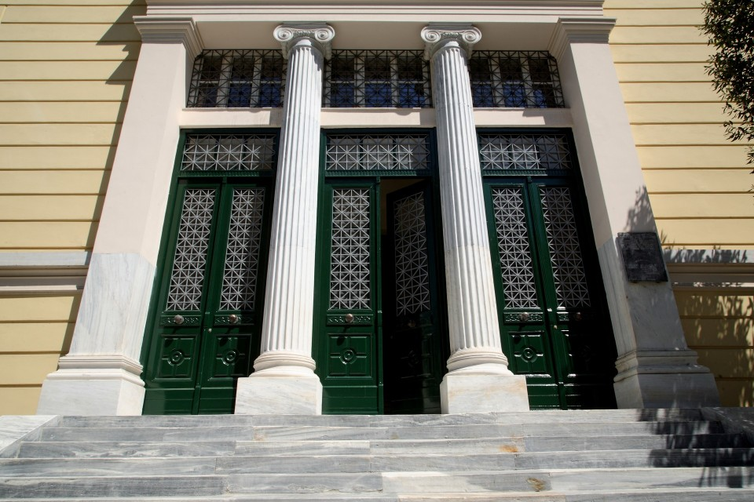
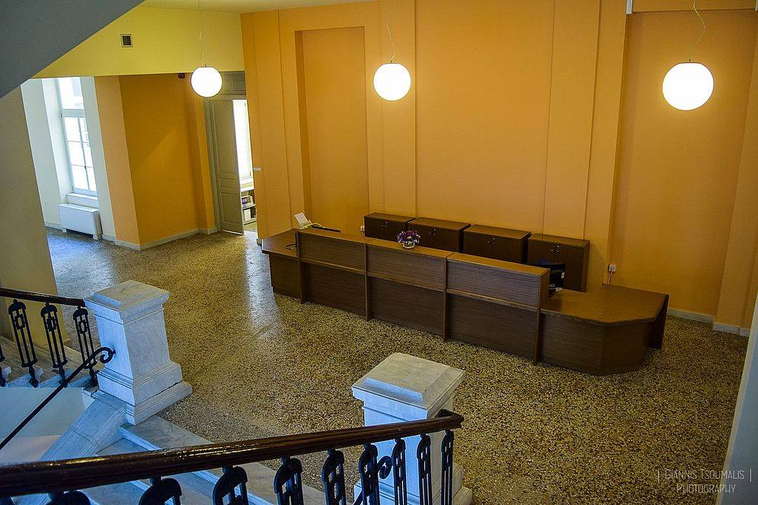
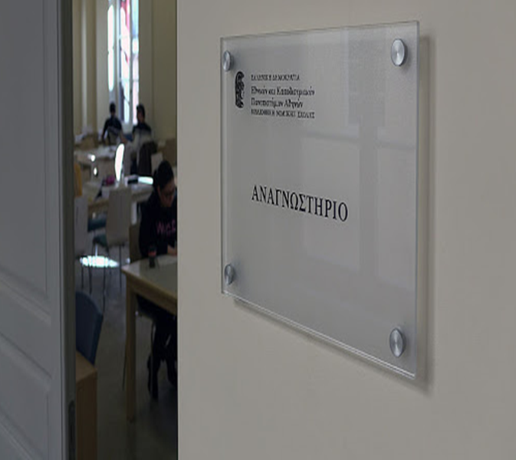
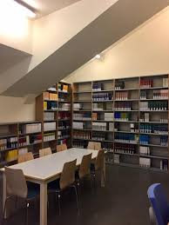
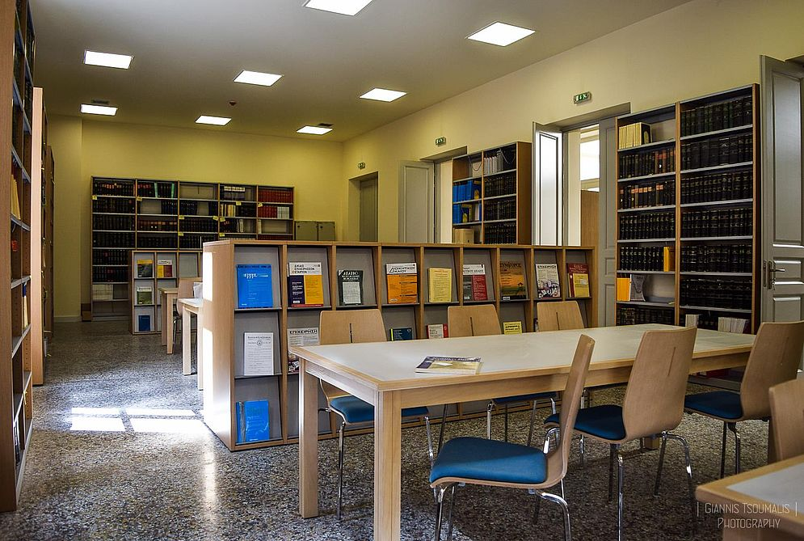
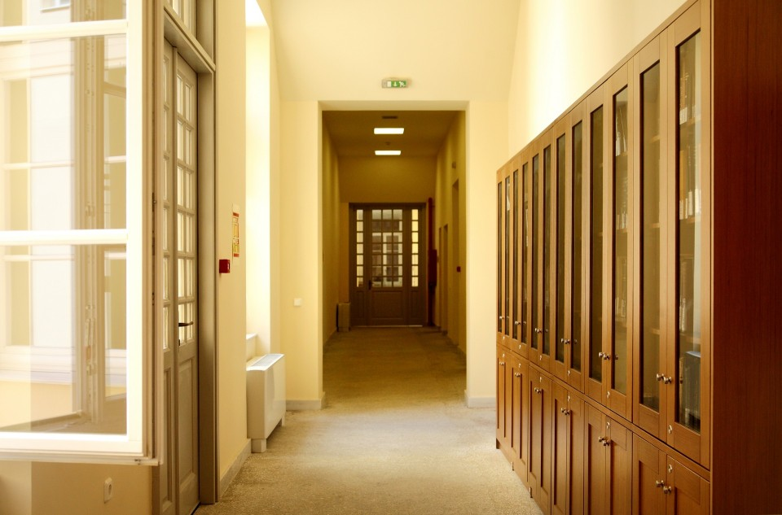
1^{ος} Όροφος
2^{ος} Όροφος
Γραφείο εξυπηρέτησης & πληροφόρησης
Αναγνωστήριο περιοδικών
Αρχείο περιοδικών (2000-)
Αίθουσα τιμητικών τόμων
Αρχείο διδακτορικών διατριβών Νομικής Σχολής
Συλλογή διδακτικών συγγραμμάτων «Εύδοξος»
Κεντρικό αναγνωστήριο
Αίθουσα πολυμέσων
Γραμματεία Βιβλιοθήκης
Συλλογή σπανίων βιβλίων
Ισόγειο
Γραφείο εξυπηρέτησης & πληροφόρησης
Αρχείο περιοδικών (-1999)
Συλλογές βιβλίων ανά κλάδο δικαίου
Notes:
Η Ενιαία Βιβλιοθήκη της Νομικής σχολής στο κτήριο του παλιού Χημείου του ΕΚΠΑ, που θεωρείται από τις πληρέστερες νομικές συλλογές στη χώρα μας και συγκρίνεται επάξια με αντίστοιχες του εξωτερικού στον τομέα της, ξεκίνησε τη λειτουργία της τον Οκτώβριο του 2016. Καταλαμβάνει χώρους στο ισόγειο, τον πρώτο και το δεύτερο όροφο του ιστορικού κτηρίου του Παλαιού Χημείου του ΕΚΠΑ.

Slide 3
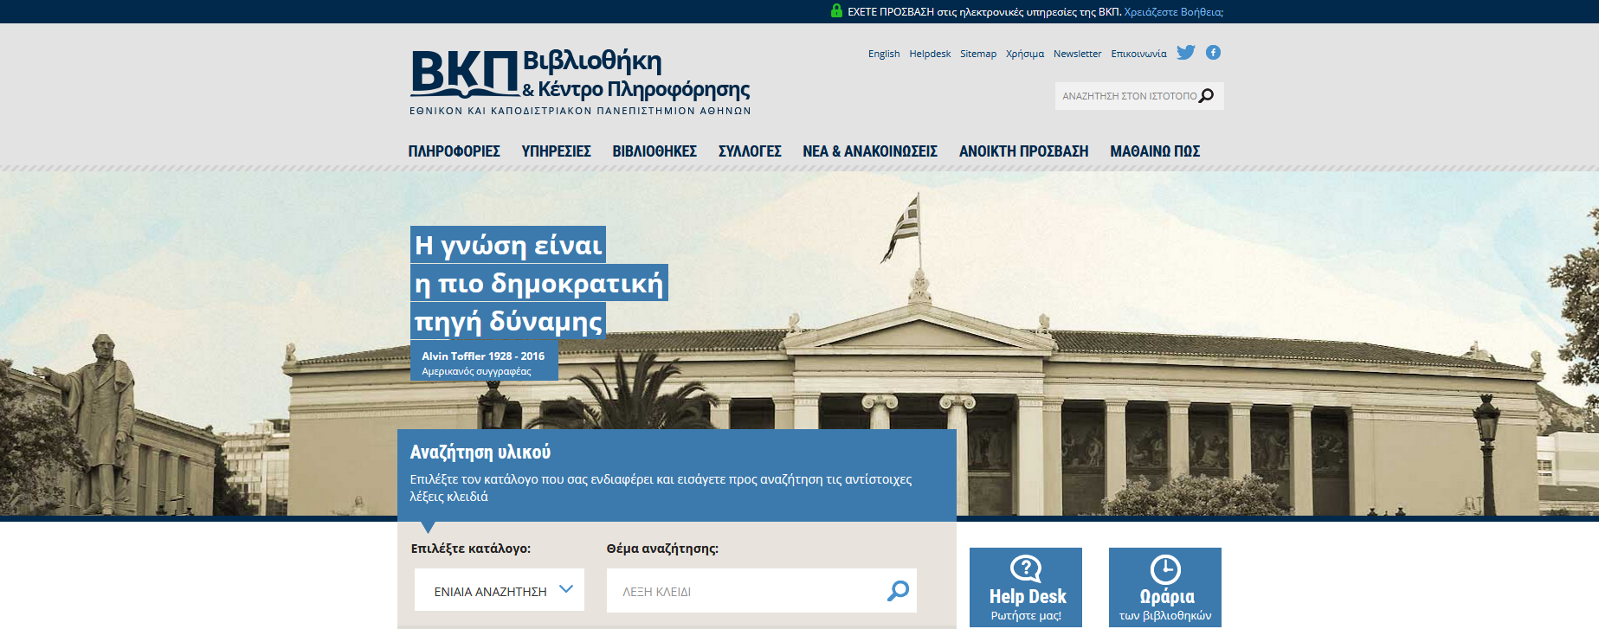
www.lib.uoa.gr
Notes:
Όλες οι συλλογές έχουν καταχωριστεί στον ηλεκτρονικό κατάλογο των βιβλιοθηκών του ΕΚΠΑ και τα βιβλιογραφικά στοιχεία, μαζί με τις τοπικές πληροφορίες είναι διαθέσιμα μέσω της ιστοσελίδας των Βιβλιοθηκών www.lib.uoa.gr.

Slide 4
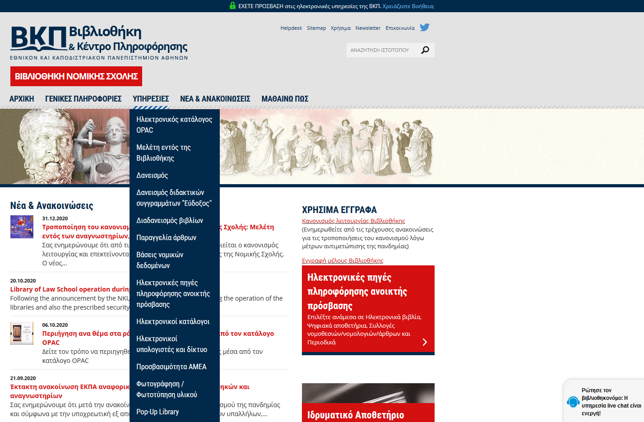
http://law.lib.uoa.gr/
Notes:
Εφεξής η ιστοσελίδα της Βιβλιοθήκης μας θα προστεθεί στις αγαπημένες σας καθώς θα αποτελέσει πολύτιμο οδηγό σε αυτό σας το ταξίδι στη νομική έρευνα. Ενημερωθείτε πλήρως για τις παρεχόμενες υπηρεσίες καθώς και για τις τροποποιήσεις του κανονισμού λόγω μέτρων αντιμετώπισης της πανδημίας. Για οποιαδήποτε απορία μπορείτε να επικοινωνήστε μαζί μας είτε τηλεφωνικώς ή μέσω mail είτε να χρησιμοποιήσετε την υπηρεσία live chat Ρώτησε τον βιβλιοθηκονόμο!

Slide 5
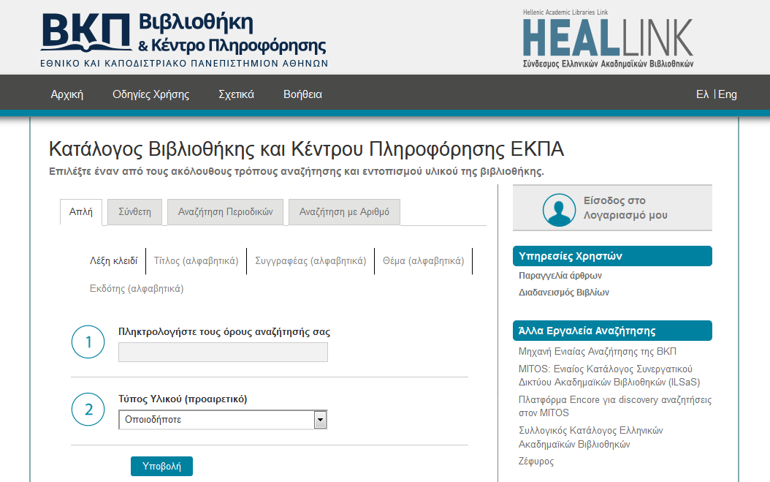
Ηλεκτρονικός κατάλογος OPAC https://opac.seab.gr/search~S6*gre
Ανοιχτή πρόσβαση
Αναζήτηση στο Συλλογικό Κατάλογο
Τρόποι αναζήτησης
Απλή
Σύνθετη
Αναζήτηση Περιοδικών
Με αριθμό
Notes:
Η συλλογή είναι πλήρως αυτοματοποιημένη και μέσω του ανοιχτού δημοσίου καταλόγου (ΟPAC) υπάρχει δυνατότητα εντοπισμού του υλικού που σας ενδιαφέρει. Για τον εντοπισμό μονογραφιών μπορείτε να χρησιμοποιήσετε είτε την Απλή αναζήτηση είτε τη Σύνθετη.

Slide 6
η αναζήτηση με Λέξη κλειδί ψάχνει σε αρκετά ευρετήρια και μπορεί να εμφανίσει πάρα πολλά αποτελέσματα
Notes:
Η αναζήτηση με «λέξη κλειδί» εντοπίζει το όρο που αναζητάτε σε πολλαπλά ευρετήρια (τίτλος, συγγραφέας, θέμα) γι αυτό και μπορεί να εμφανίσει πολλά αποτελέσματα .
Η αναζήτηση στον «Τίτλο» αλφαβητικά επιστρέφει αποτελέσματα τεκμηρίων όπου ο τίτλος τους ξεκινάει με τον όρο που θέσατε στην αναζήτηση.
Εάν γνωρίζετε τον δημιουργό του βιβλίου μπορείτε να χρησιμοποιήσετε το ευρετήριο «Συγγραφέας» θέτοντας ως όρο αναζήτησης το όνομά του. Εάν επιθυμείτε να ανακτήσετε υλικό σχετικό με συγκεκριμένο θέμα Π.Χ Γάμος μπορείτε να χρησιμοποιήσετε το θεματικό ευρετήριο.

Slide 7
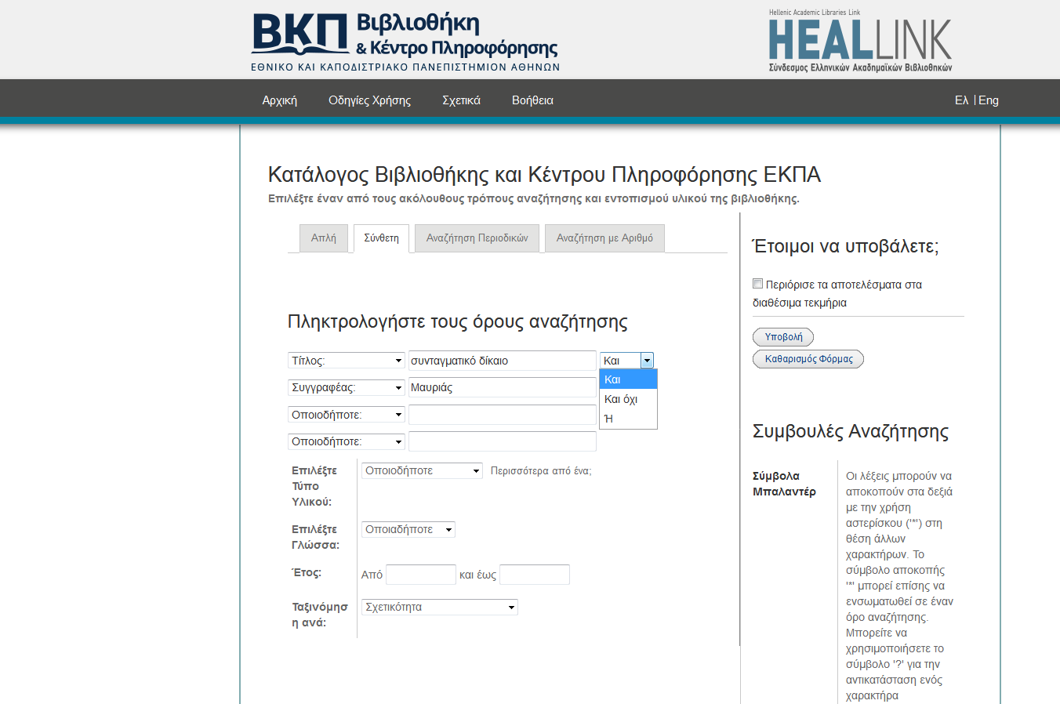
Μπορείτε να χρησιμοποιήσετε τους τελεστές ΚΑΙ, ΚΑΙ ΟΧΙ, Ή για να συνδυάσετε τους όρους της αναζήτησής σας
Notes:
Στη σύνθετη αναζήτηση μπορείτε να συνδυάσετε όρους και ευρετήρια με τη χρήση λογικών τελεστών προκειμένου να λάβετε στοχευμένα αποτελέσματα.
Π.Χ. έστω ότι κάποιος αναζητεί το βιβλίο του καθηγητή κ. Μαυριά με τίτλο συνταγματικό δίκαιο. Θέτει τους όρους στα αντίστοιχα πεδία επιλέγοντας τoν τελεστή ΚΑΙ και πατάει Υποβολή..

Slide 8
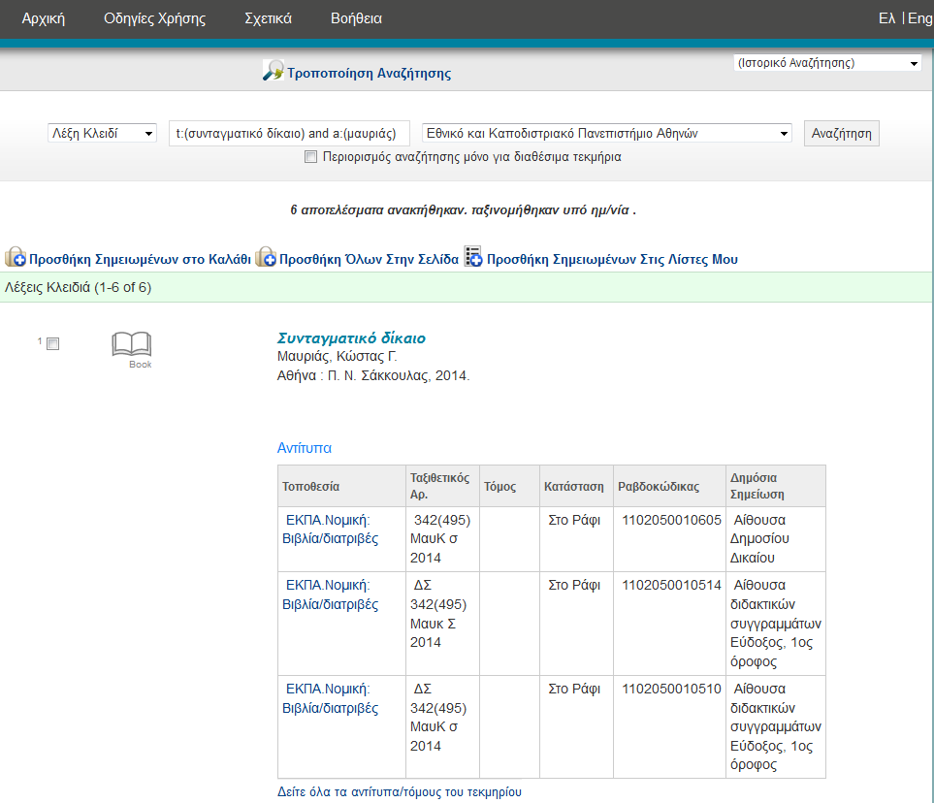
μπορείτε να επιλέξετε άλλο ίδρυμα για την αναζήτησή σας
ο κατάλογος είναι ενιαίος
Ελέγχετε την τοποθεσία & διαθεσιμότητα του βιβλίου και σημειώνετε ταξιθετικό αριθμό & ραβδοκώδικα
Notes:
Στην επόμενη σελίδα εμφανίζονται τα αποτελέσματα της αναζήτησης. Αφού ελέγξετε την τοποθεσία και τη διαθεσιμότητα του τεκμηρίου, σημειώνετε τον ταξιθετικό αριθμό και τον ραβδοκώδικα. Ο κατάλογος είναι ενιαίος για όλο το Πανεπιστήμιο Αθηνών. Επιπλέον, ανήκει σε ένα συνεργατικό σχήμα ακαδημαϊκών ιδρυμάτων γι’ αυτό μπορείτε πατώντας στο βέλος πάνω δεξιά ή να ψάξετε εκτός καταλόγου ΕΚΠΑ ή να ψάξετε σε όλα τα συνεργαζόμενα ιδρύματα (Πχ. Πάντειο, ΔΠΘ κλπ) .

Slide 9
Μπορείτε επίσης να χρησιμοποιήσετε τη συντομογραφία του τίτλου ενός περιοδικού για να το αναζητήσετε
Notes:
Εάν ενδιαφέρεστε να βρείτε Περιοδικά που ανήκουν στη συλλογή της Βιβλιοθήκης χρησιμοποιήστε την Αναζήτηση Περιοδικών πληκτρολογώντας τον τίτλο ή τη συντομογραφία του Περιοδικού.

Slide 10
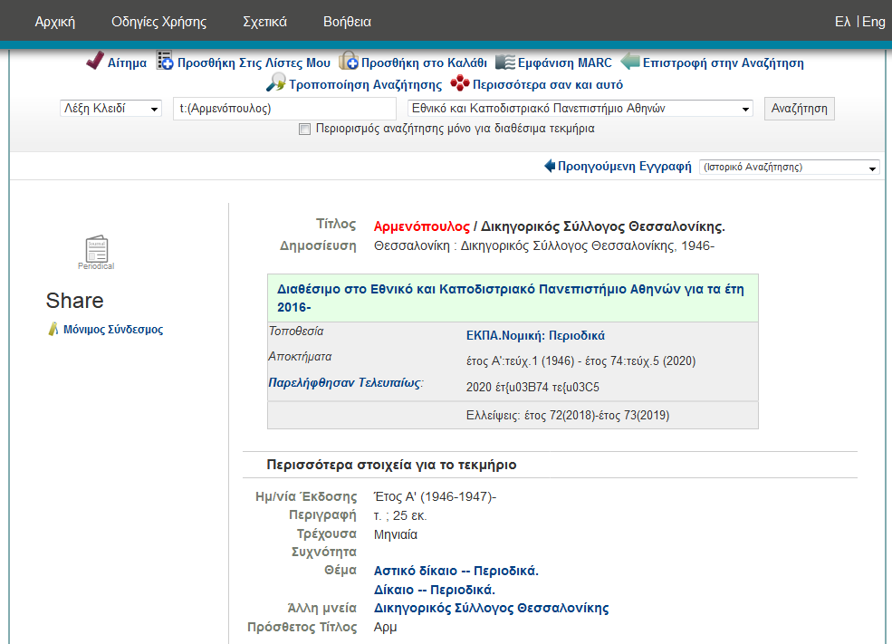
Μπορείτε να κλικάρετε στο σύνδεσμο για την ηλεκτρονική πρόσβαση στο πλήρες κείμενο του περιοδικού μέσω Δικτύου του ΕΚΠΑ ή με τη χρήση κωδικών εντός του χώρου της Βιβλιοθήκης της Νομικής Σχολής
Notes:
Στα αποτελέσματα ενημερώνεστε για την τοποθεσία και την πληρότητα των τευχών των περιοδικών. Εάν ο τίτλος διατίθεται και σε ηλεκτρονική μορφή εμφανίζεται υπερσύνδεσμος που σας οδηγεί στο πλήρες κείμενο είτε μέσω Δικτύου ΕΚΠΑ είτε μέσω των εγκαταστάσεων της βιβλιοθήκης.

Slide 11
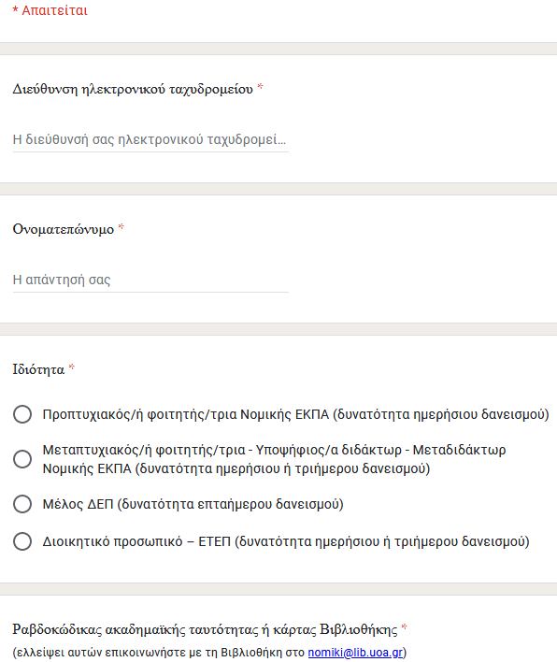
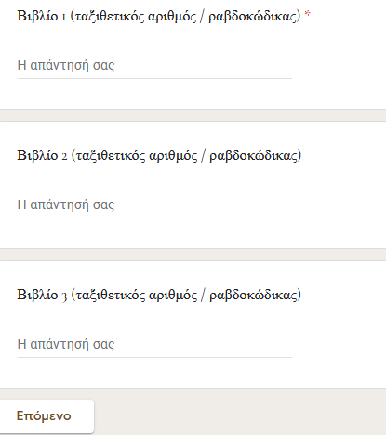
Υπηρεσία δανεισμού βιβλίων της Βιβλιοθήκης της Νομικής Σχολής (λόγω COVID-19)
Για τον δανεισμό βιβλίων της Βιβλιοθήκης της Νομικής Σχολής απαιτείται η συμπλήρωση της φόρμας
Για την ημερομηνία και ώρα παραλαβής των βιβλίων ενημερώνεστε από τη Βιβλιοθήκη με email
Ο δανεισμός γίνεται μόνο με την ακαδημαϊκή ταυτότητα ή την κάρτα Βιβλιοθήκης του χρήστη
Notes:
Λόγω του COVID η υπηρεσία δανεισμού αναπροσαρμόστηκε και απαιτεί την συμπλήρωση και υποβολή ηλεκτρονικής φόρμας.
Οι μεταπτυχιακοί φοιτητές, υποψήφιοι διδάκτορες και μεταδιδακτορικοί έχουν δικαίωμα δανεισμού έως έξι βιβλία τη φορά με διάρκεια δανεισμού έως τρεις ημέρες και δικαίωμα μίας ανανέωσης.
Οι προπτυχιακοί φοιτητές έχουν δικαίωμα δανεισμού έως τρία βιβλία τη φορά για δύο ημέρες.
Για την ημερομηνία και ώρα παραλαβής των βιβλίων ενημερώνεστε από τη Βιβλιοθήκη με email.
Ο δανεισμός γίνεται μόνο με την ακαδημαϊκή ταυτότητα ή την κάρτα Βιβλιοθήκης του χρήστη. Επιπλέον, μπορείτε να ενεργοποιήσετε την υπηρεσία «ο Λογαριασμό μου» για εξατομικευμένες δυνατότητες.
Τα βιβλία που φέρουν την ένδειξη «Χρήση εντός Βιβλιοθήκης», «Πληροφοριακό υλικό» και τα περιοδικά δεν δανείζονται. Δίδεται μόνο δυνατότητα ιδιωτικής αναπαραγωγής σύντομου αποσπάσματος, εντός της Βιβλιοθήκης (15λεπτη παραμονή), για εκπαιδευτική χρήση και σύμφωνα με την ισχύουσα νομοθεσία για την Πνευματική Ιδιοκτησία, με ίδια μέσα (π.χ. κινητό, tablet ή φωτογραφική μηχανή) και με αχρησιμοποίητα γάντια μιας χρήσης.

Slide 12
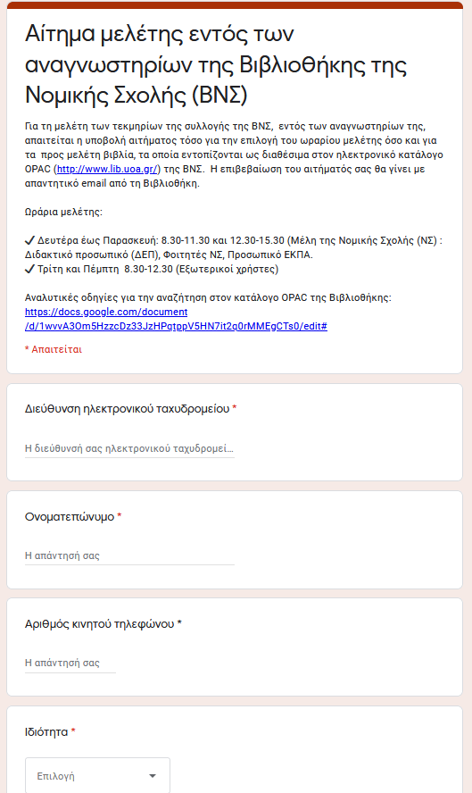
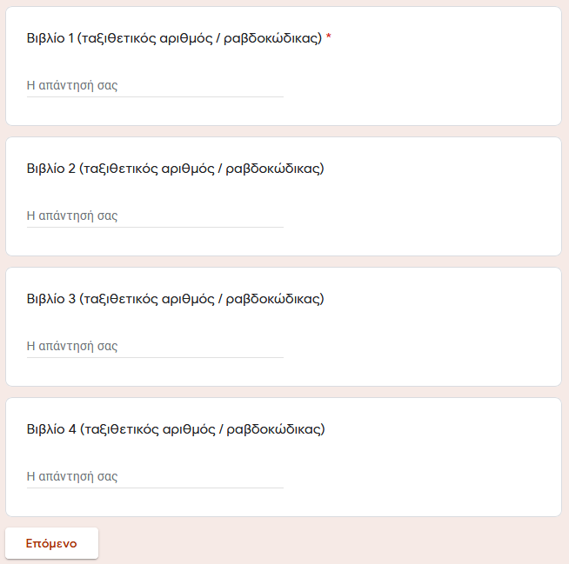
Μελέτη εντός των αναγνωστηρίων της Βιβλιοθήκης της Νομικής Σχολής (λόγω COVID-19)
Δίδεται δυνατότητα επιτόπιας μελέτης των τεκμηρίων της συλλογής εντός των δύο αναγνωστηρίων του 2ου ορόφου της Βιβλιοθήκης
Η μέγιστη παραμονή στο αναγνωστήριο δεν θα ξεπερνά τις τρεις ώρες ημερησίως ανά χρήστη
Ακολουθείται η μέθοδος των προγραμματισμένων ραντεβού και η υποβολή ηλεκτρονικού αιτήματος
Notes:
Λόγω του COVID δίδεται δυνατότητα επιτόπιας μελέτης των τεκμηρίων της συλλογής εντός των δύο αναγνωστηρίων του 2ου ορόφου της Βιβλιοθήκης. Τα αναγνωστήρια λειτουργούν σε δύο βάρδιες ημερησίως:
Για τα μέλη της Νομικής Σχολής: Δευτέρα έως Παρασκευή, 08:30 -11.30 ή 12:30 -15:30. Για τους εξωτερικούς χρήστες: Τρίτη ή Πέμπτη, 08.30-11.30. Κάθε χρήστης μπορεί να αιτηθεί προς μελέτη μέχρι και τέσσερα τεκμήρια της συλλογής. Σε περίπτωση που επιθυμεί να δανειστεί τα βιβλία, πρέπει να τηρήσει την προβλεπόμενη διαδικασία δανεισμού.

Slide 13
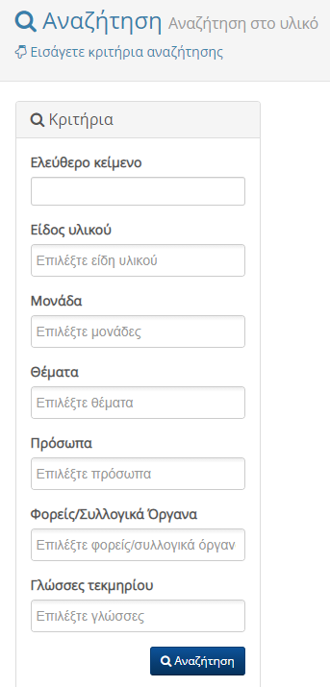
https://pergamos.lib.uoa.gr/uoa/dl/frontend/index.html
Notes:
Η Πέργαμος αποτελεί την Ενιαία Πλατφόρμα Ιδρυματικού Αποθετηρίου και Ψηφιακής Βιβλιοθήκης για το ΕΚΠΑ. Συγκεντρώνει Διπλωματικές εργασίες μεταπτυχιακών φοιτητών, καθώς και Διδακτορικές Διατριβές και εμπλουτίζεται με πρόσθετες Ψηφιακές Συλλογές του Πανεπιστημίου. Μπορείτε να πλοηγηθείτε στο υλικό των συλλογών ή να εισάγετε στα Κριτήρια λέξεις κλειδιά προς αναζήτηση.

Slide 14
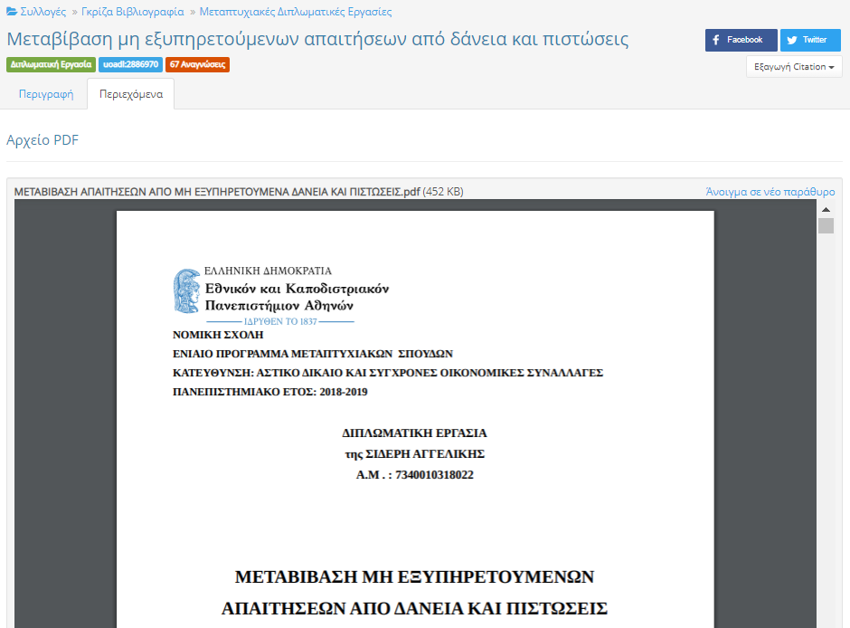
Περιορισμένη πρόσβαση στο πλήρες κείμενο για συγκεκριμένη χρονική περίοδο
Notes:
Αφού εντοπίσετε κάποιο αποτέλεσμα που σας ενδιαφέρει, στην ενότητα ΠΕΡΙΕΧΟΜΕΝΑ εμφανίζεται το πλήρες κείμενο της εργασίας σε μορφή pdf.
Ενδέχεται να υπάρχουν χρονικοί περιορισμοί την πρόσβασης στο πλήρες κείμενο. Σε αυτή την περίπτωση το ψηφιακό κείμενο δεν διατίθεται ηλεκτρονικά μέχρι να λήξει η περίοδος που έχει ορίσει ο συγγραφέας (6 μήνες, 12 μήνες ή έως 5 χρόνια για τις διδακτορικές διατριβές)

Slide 15
Iστότοποι νομικής πληροφόρησης (ανοιχτής πρόσβασης)
Επίσημος Ιστότοπος της Ευρωπαϊκής Ένωσης
https://europa.eu/european-union/index_el
Συμβούλιο της Ευρώπης
https://www.coe.int/en/web/portal/home
Οργανισμός Ηνωμένων Εθνών
http://www.un.org/en/index.html
Διεθνές Δικαστήριο της Χάγης
http://www.icj-cij.org/en
Βουλή των Ελλήνων
http://www.hellenicparliament.gr/
Εθνικό Τυπογραφείο
http://www.et.gr/
Νομικό Συμβούλιο του Κράτους
http://www.nsk.gr/
Notes:
Οι ιστότοποι ανοιχτής πρόσβασης παρέχουν ελεύθερη διαδικτυακή πρόσβαση σε ψηφιακό περιεχόμενο, το οποίο μπορεί να χρησιμοποιηθεί για ερευνητικούς ή άλλους σκοπούς. Στην ιστοσελίδα της Βουλής των Ελλήνων μπορείτε να βρείτε Κατατεθέντα Σχέδια/Προτάσεις Νόμων, Πρακτικά Συνεδριάσεων… στο Εθνικό Τυπογραφείο μπορείτε να κατεβάσετε Νόμους και Προεδρικά Διατάγματα, στο Συμβούλιο του Κράτους μπορείτε να βρείτε γνωμοδοτήσεις. Επίσης, από τις επίσημες ιστοσελίδες Διεθνών και Ευρωπαϊκών Οργανισμών μπορείτε να αναζητήσετε ξενόγλωσση νομοθεσία και νομολογία αλλοδαπών δικαστηρίων. Η εν λόγω ενότητα ενημερώνεται συνεχώς.

Slide 16
Νομικές Βάσεις Δεδομένων (συνδρομές βιβλιοθήκης)
https://beckonline.beck.de/Modul/50910/Inhalt
https://www.dalloz.fr/dalloz
https://www.heinonline.org
https://www.jstor.org/
https://oxford.universitypressscholarship.com/
http://www.nbonline.gr/
https://www.sakkoulas.com
https://www.sakkoulas-online.gr/
https://lawdb.intrasoftnet.com/index.php
Notes:
Η Βιβλιοθήκη παρέχει πρόσβαση σε ψηφιακό περιεχόμενο μέσα από ελληνικές και διεθνείς βάσεων νομικών πληροφοριών. Η πρόσβαση είναι εφικτή είτε μέσω του Δικτύου του ΕΚΠΑ είτε από τις εγκαταστάσεις της, υποστηρίζοντας και την εξ αποστάσεως έρευνα και διδασκαλία.

Slide 17
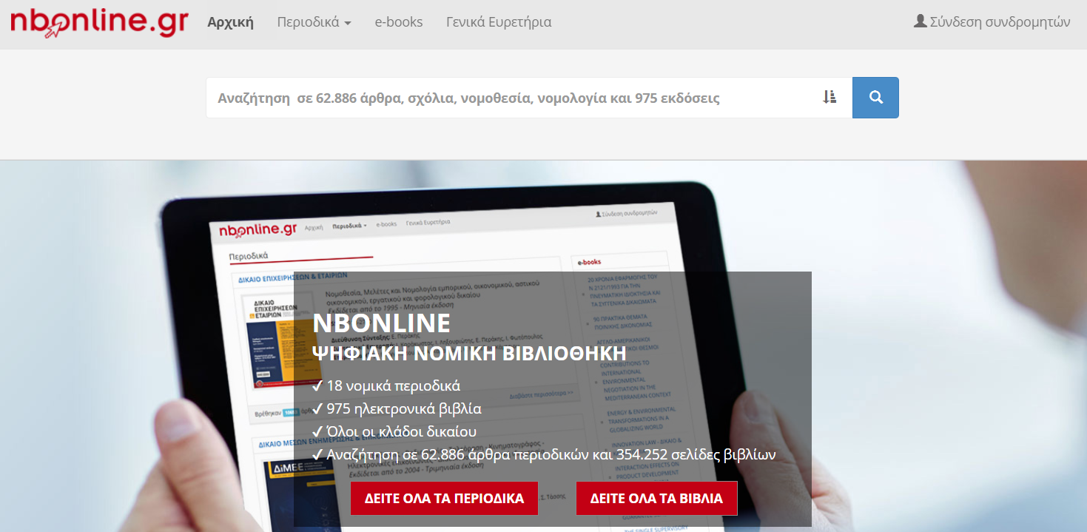
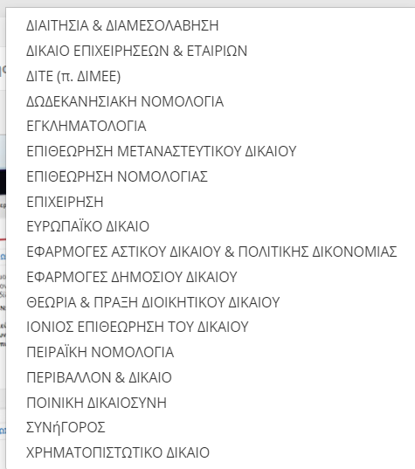
Notes:
Η υπηρεσία είναι εφικτή με τη χρήση κωδικών από τις εγκαταστάσεις της βιβλιοθήκης αλλά και μέσω του δικτύου του ΕΚΠΑ. Παρέχει πρόσβαση στο πλήρες περιεχόμενο 18 επιστημονικών περιοδικών. Μπορεί κανείς να χρησιμοποιήσει τη μηχανή αναζήτησης πληκτρολογώντας λέξεις κλειδιά ή να πλοηγηθεί στο πλήρες κείμενο

Slide 18
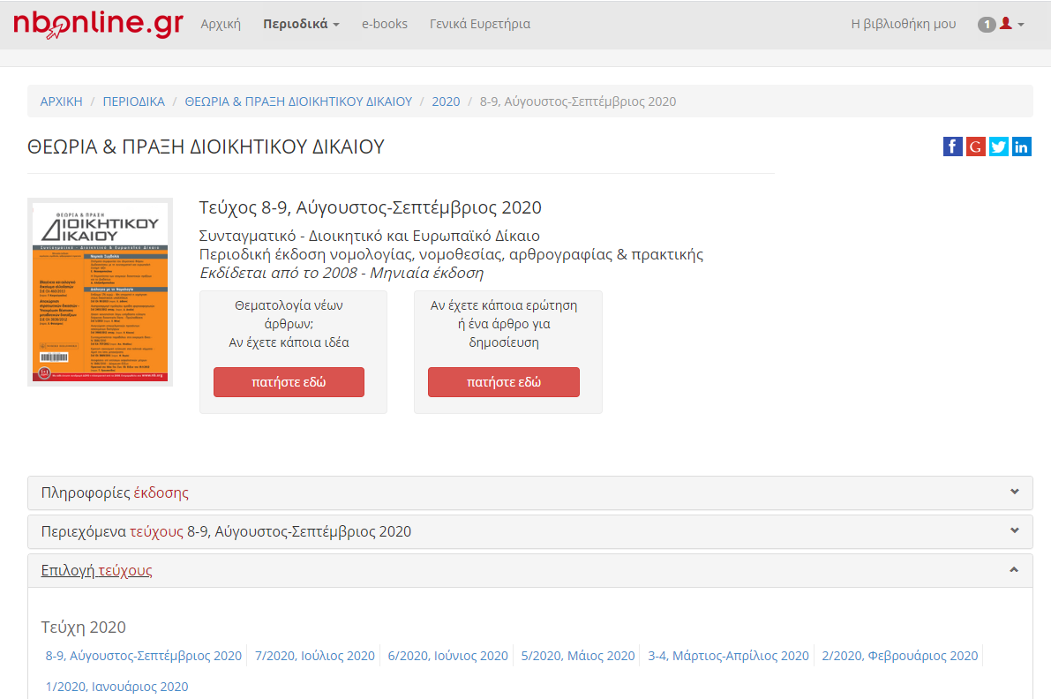
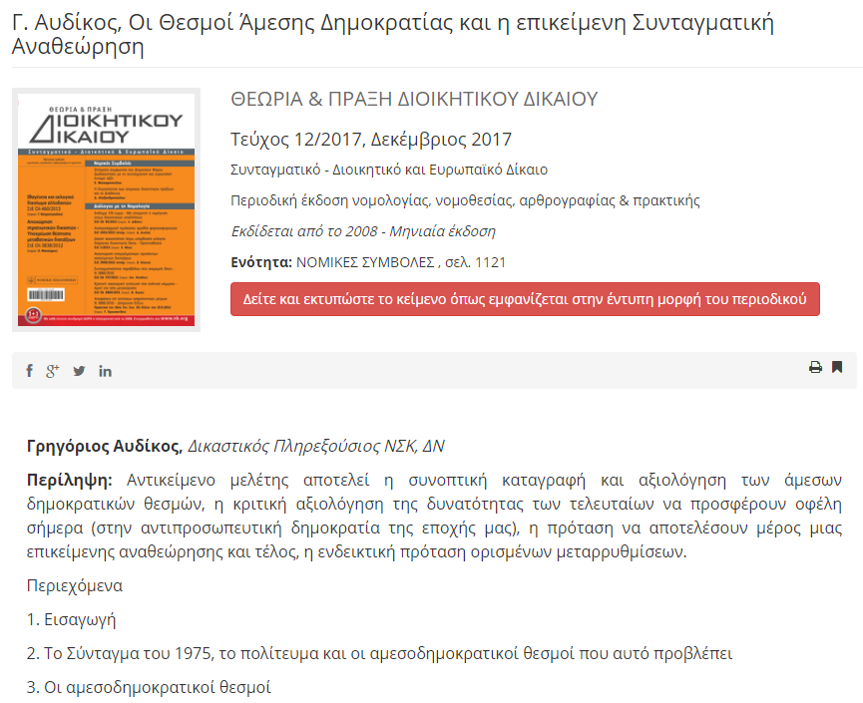
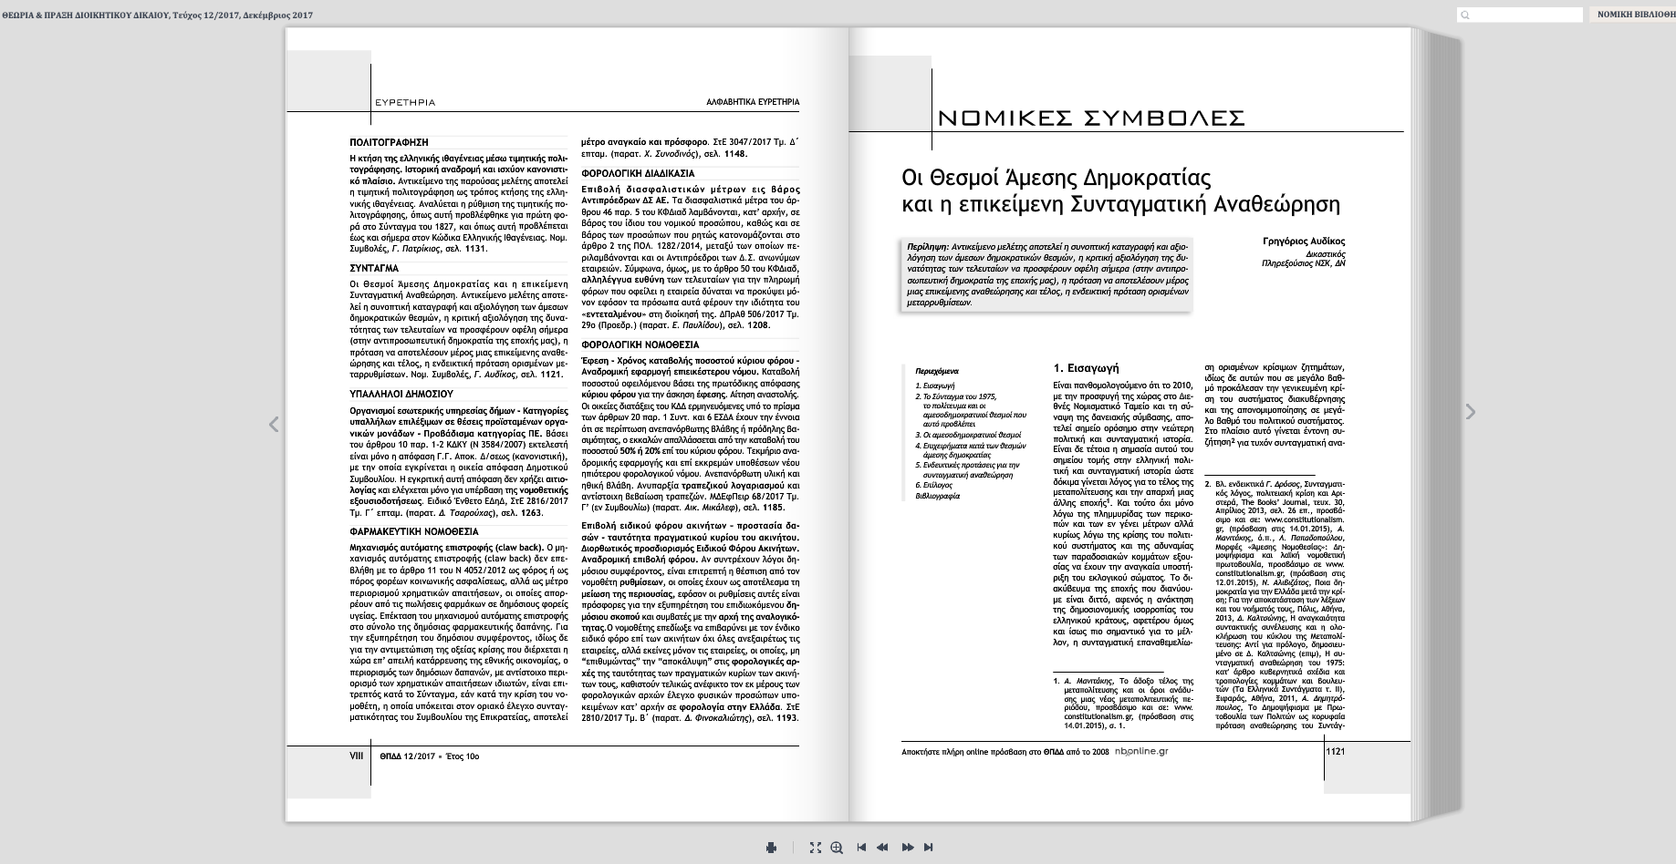
Notes:
…επιλέγοντας το έτος και το τεύχος του περιοδικού που τον ενδιαφέρει. Μπορείτε να δείτε το κείμενο σε μορφή html αλλά και όπως εμφανίζεται στην έντυπη μορφή του περιοδικού.

Slide 19
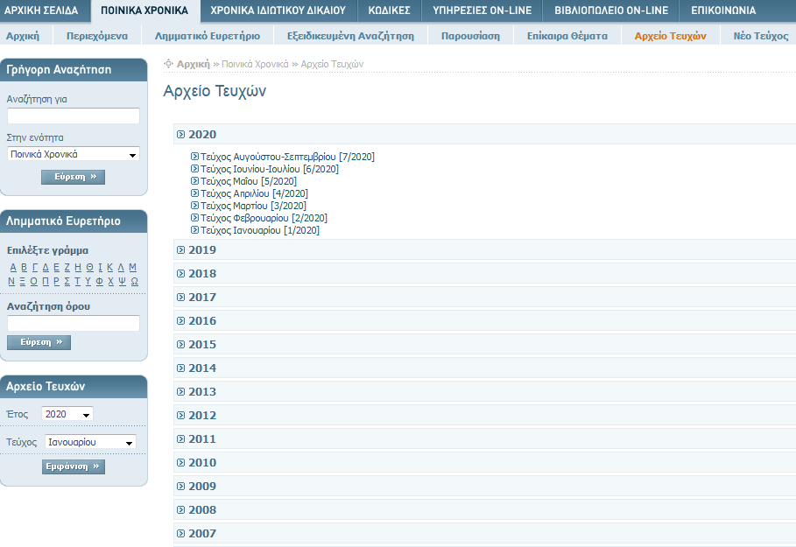
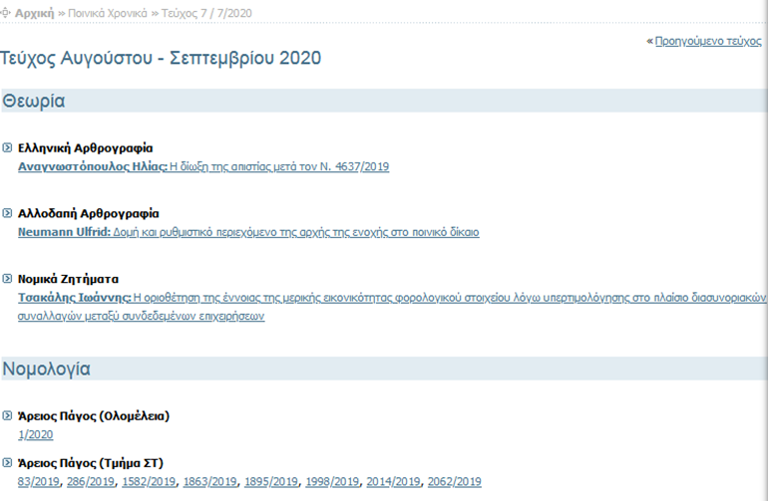
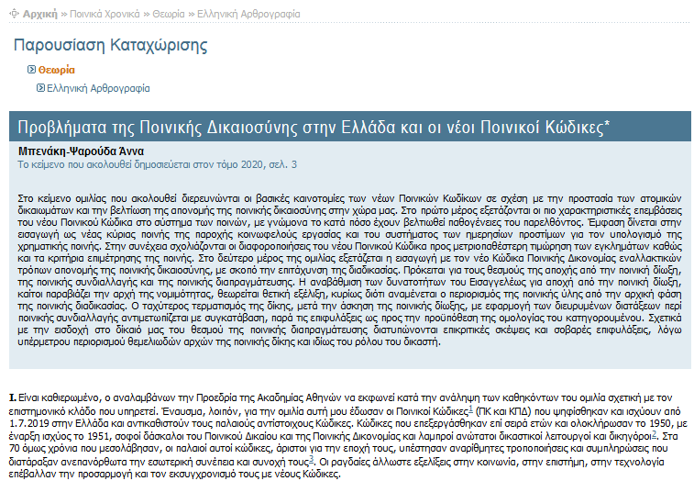
Notes:
Η Βιβλιοθήκη παρέχει ηλεκτρονική συνδρομή στα περιοδικά Ποινικά Χρονικά και Χρονικά Ιδιωτικού Δικαίου των εκδόσεων Π.Ν. Σάκκουλα. Μπορείτε να επικεντρώσετε την αναζήτησή σας σε μία ενότητα ή να πλοηγηθείτε στο αρχείο τευχών ανά έτος. Η πρόσβαση είναι εφικτή με τη χρήση κωδικών τους οποίους διαχειρίζεται η Βιβλιοθήκη.

Slide 20
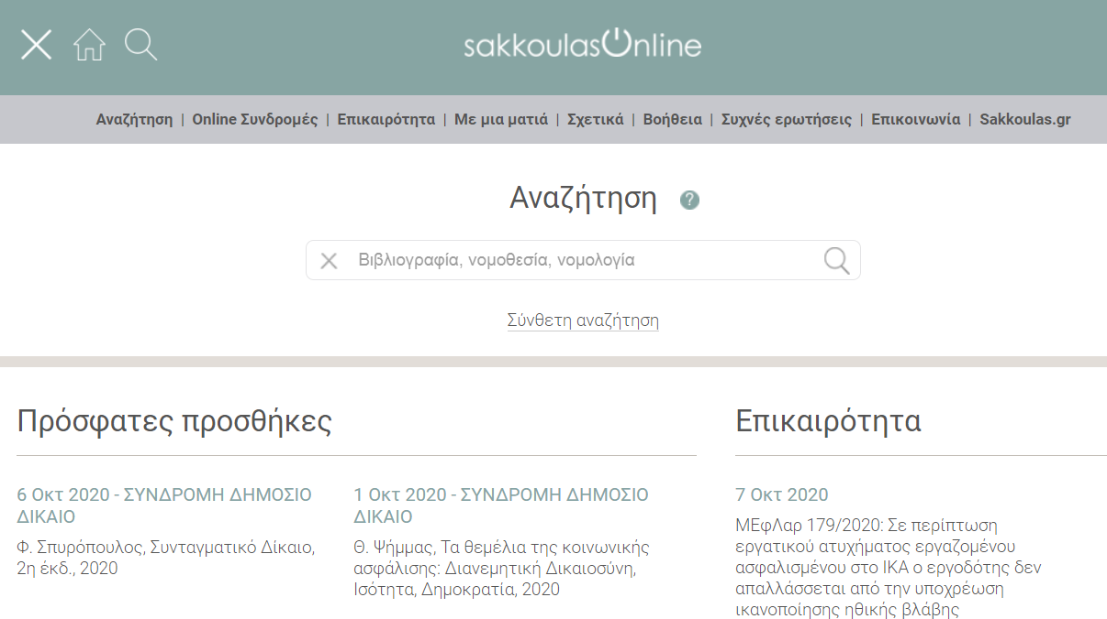
Περιέχονται
νομικά περιοδικά
Notes:
Περιέχει πληροφόρηση για τα γνωστικά αντικείμενα του Ιδιωτικού Δικαίου και του Δημοσίου Δικαίου. Περιλαμβάνει βιβλία των εκδόσεων, νομικά περιοδικά, αδημοσίευτη ελληνική και διεθνή νομολογία. Τα περιεχόμενα της βάσης είναι διασυνδεδεμένα μεταξύ τους, δηλαδή π.χ. μια αναφορά σε απόφαση δικαστηρίου που παραπέμπεται σε ένα κείμενο αποτελεί υπερ-σύνδεσμο προς την απόφαση αυτήν. Στην ενότητα Σχετικά θα βρείτε τους τίτλους των περιοδικών αλφαβητικά. Στην απλή Αναζήτηση εκτελούνται αναζητήσεις με λέξεις, φράσεις ή/και αριθμούς σε όλα τα ευρετήρια.

Slide 21
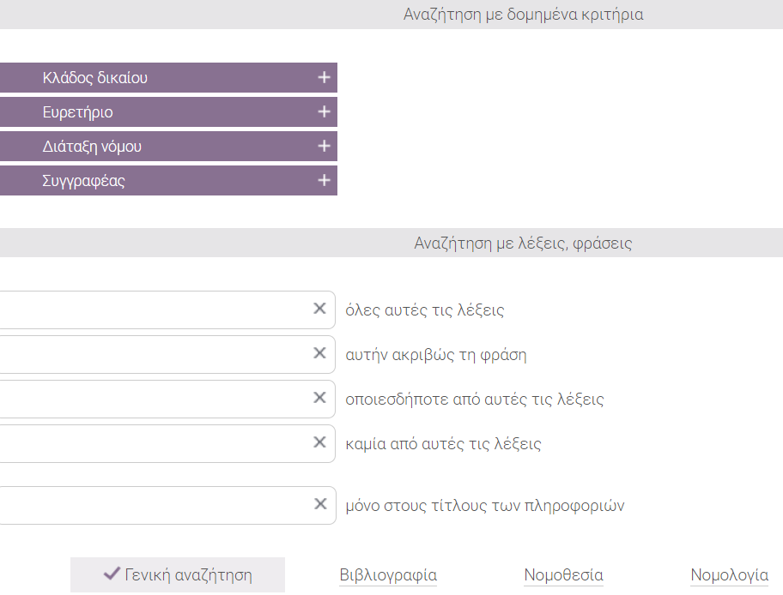
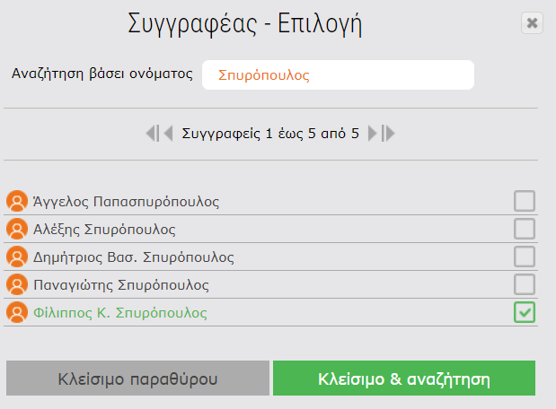
Notes:
Στη Σύνθετη Αναζήτηση μπορείτε να εκτελέσετε συνδυαστικές αναζητήσεις χρησιμοποιώντας όσα κριτήρια επιθυμείτε με τη χρήση των λογικών τελεστών AND, OR, NOT. Μπορείτε επίσης να περιορίσετε την αναζήτηση σε ένα πεδίο, λόγου χάρη σε συγκεκριμένο κλάδο δικαίου, σε συγκεκριμένη διάταξη νόμου, σε έναν συγγραφέα. Πατώντας στο σχετικό πλήκτρο εμφανίζεται ο επιλογέας και αφού πληκτρολογήσετε το όνομα, επιλέγετε έναν ή και παραπάνω συγγραφείς εάν το επιθυμείτε. Στο παράδειγμα της εικόνας έχουμε κάνει αναζήτηση για να βρούμε τεκμήρια όπου συγγραφέας είναι ο Σπυρόπουλος Φίλιππος.

Slide 22
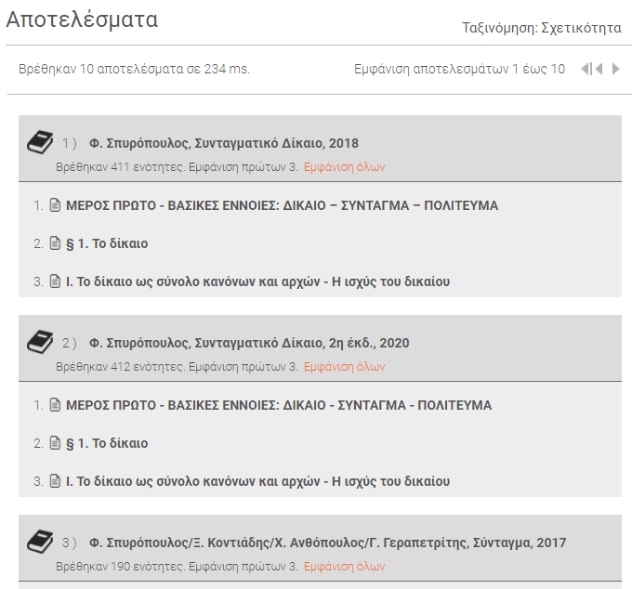
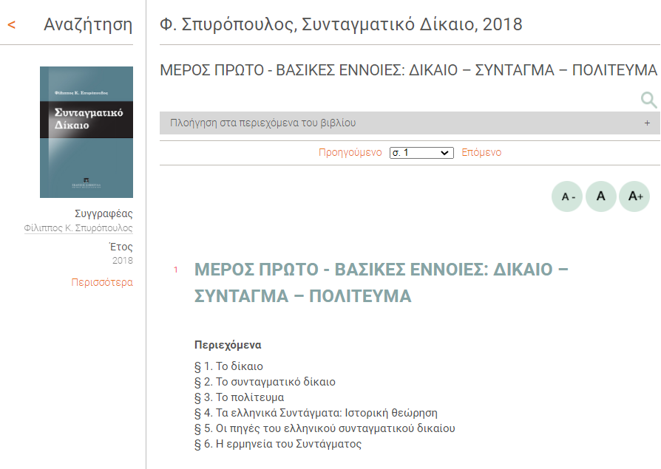
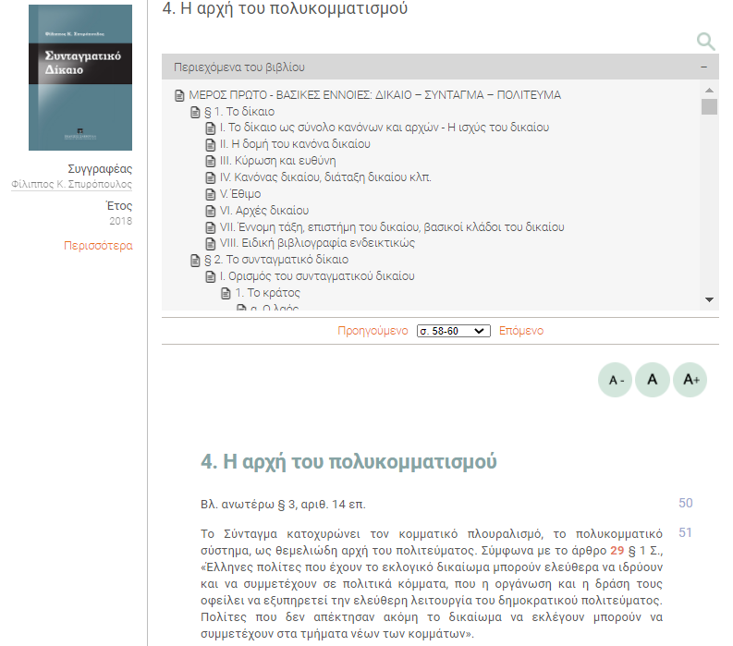
Notes:
Με την εμφάνιση των αποτελεσμάτων επιλέγετε την προτίμηση σας και έχετε πρόσβαση στο πλήρες κείμενο. Για λόγους προστασίας των δικαιωμάτων πνευματικής ιδιοκτησίας των δημιουργών υπάρχει όριο αντιγραφής 350 χαρακτήρων, ενώ η αντιγραφή αποσπασμάτων νομολογίας και νομοθεσίας γίνεται ελεύθερα. Παρέχονται αναλυτικές οδηγίες από την ενότητα Βοήθεια για τη χρήση της βάσης και γίνονται και εξειδικευμένα σεμινάρια. Να σημειωθεί ακόμη, ότι η πρόσβαση στις υπηρεσίες της sakkoulasonline είναι εφικτή από το δίκτυο του ΕΚΠΑ με τη χρήση κωδικών.

Slide 23
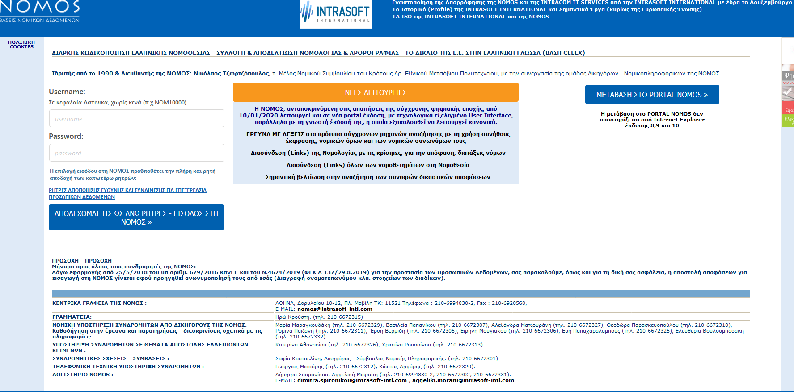
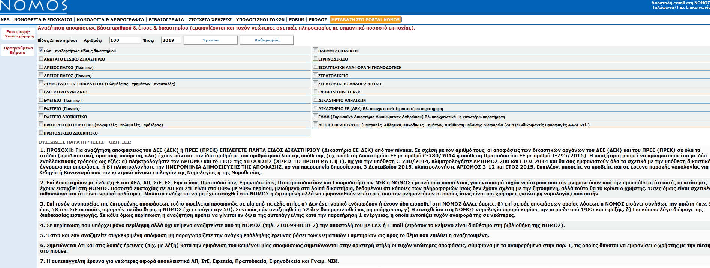
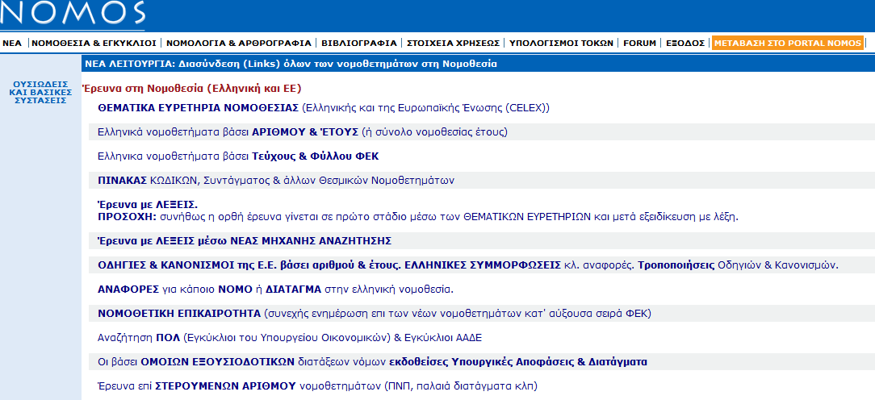
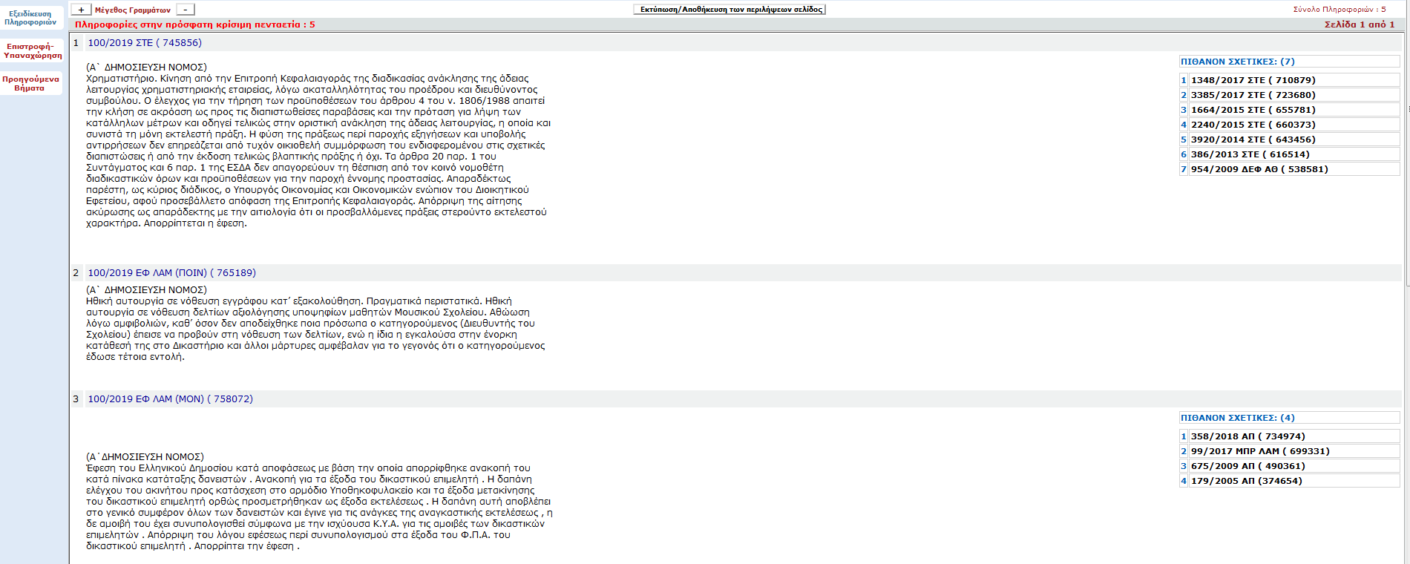
Notes:
Αποτελεί την παλαιότερη ελληνική βάση νομικών δεδομένων της χώρας, από το 1994. Περιέχει όλη την τρέχουσα αλλά και προγενέστερη ελληνική νομοθεσία και νομολογία, καθώς και το δίκαιο της ΕΕ στην ελληνική γλώσσα με ενσωματωμένη τη βάση δεδομένων CELEX της ΕΕ. Επίσης παρέχει τη δυνατότητα στο χρήστη να εντοπίζει στο κάθε άρθρο του κάθε νομοθετήματος την ισχύουσα νομολογία των δικαστηρίων, τις προγενέστερες μορφές καθώς και όλα τα νομοθετήματα (πχ. Υ.Α. , Κ.Υ.Α.) ή ακόμη και εγκυκλίους κλπ που έχουν εκδοθεί για το συγκεκριμένο άρθρο.
Η αναζήτηση των πληροφοριών γίνεται με τη χρήση όρων, ή/και φράσεων, με τη χρήση ιεραρχικού θεματικού ευρετηρίου, βάσει αριθμού και έτους νομοθετήματος, βάσει ΦΕΚ, βάσει ονόματος συγγραφέα επίσης υπάρχει δυνατότητα έρευνας ΜΕ ΛΕΞΗ ΑΝΑΛΟΓΑ ΜΕ ΤΗ ΦΥΣΗ ΤΩΝ ΥΠΟΘΕΣΕΩΝ (Πολιτικές, Ποινικές, Διοικητικές), και πολλές ακόμη δυνατότητες. Έστω για παράδειγμα ότι αναζητούμε συγκεκριμένη δικαστική απόφαση βάσει αριθμού και έτους (την 100/2019). Συμπληρώνουμε τα στοιχεία (εάν θέλουμε επιλέγουμε το δικαστήριο που έχει εκδόσει την απόφαση) και στην οθόνη εμφανίζονται οι αποφάσεις για το έτος 2019 με αριθμό 100 και οι πιθανόν σχετικές. Σε κάθε στάδιο της έρευνας παρέχεται η δυνατότητα πληροφόρησης του χρήστη για τα βήματα της έρευνας που έχει ακολουθήσει μέχρι το εμφανιζόμενο αποτέλεσμα, ενώ είναι δυνατή η υπαναχώρηση σε προηγούμενο βήμα έρευνας. Η υπηρεσία είναι εφικτή από το δίκτυο του ΕΚΠΑ με τη χρήση κωδικών.

Slide 24
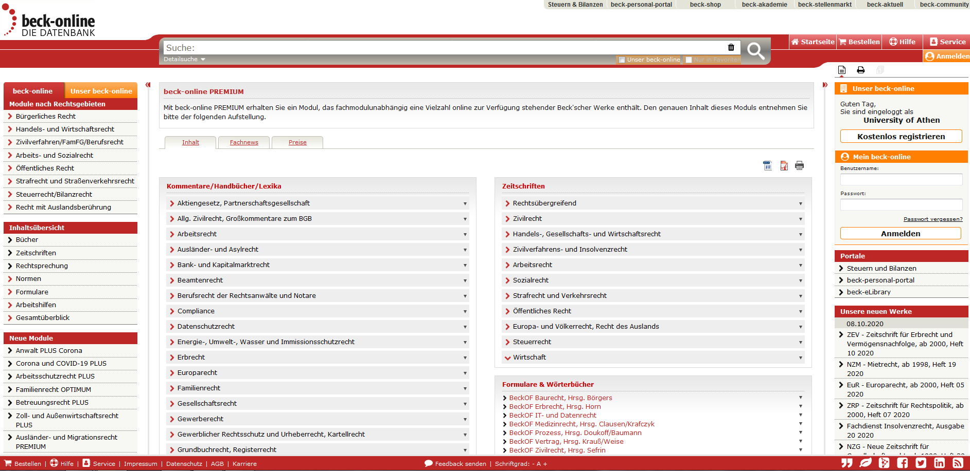
Αλφαβητικός κατάλογος
Notes:
Η βιβλιοθήκη παρέχει πρόσβαση στη Beck-online Premium. Η βάση αποτελεί μια ιδιαίτερα πολύτιμη πηγή νομικών πληροφοριών για τη γερμανική κυρίως -αλλά όχι μόνο- έννομη τάξη. H πρόσβαση είναι εφικτή μέσω του δικτύου του Πανεπιστημίου Αθηνών. Διαθέτει αναζήτηση Απλή και Σύνθετη. Μπορείτε ακόμη να εισάγετε τη συντομογραφία ενός περιοδικού ή να χρησιμοποιήσετε την ενότητα Zeitschriften στον πίνακα αριστερά για να δείτε τους τίτλους των περιοδικών αλφαβητικά.

Slide 25
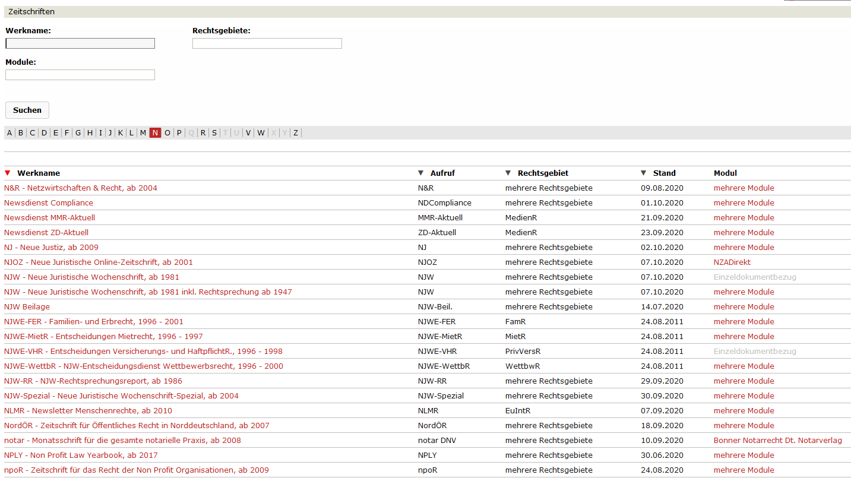
Notes:
Αφού επιλέξετε το περιοδικό που θέλετε...

Slide 26
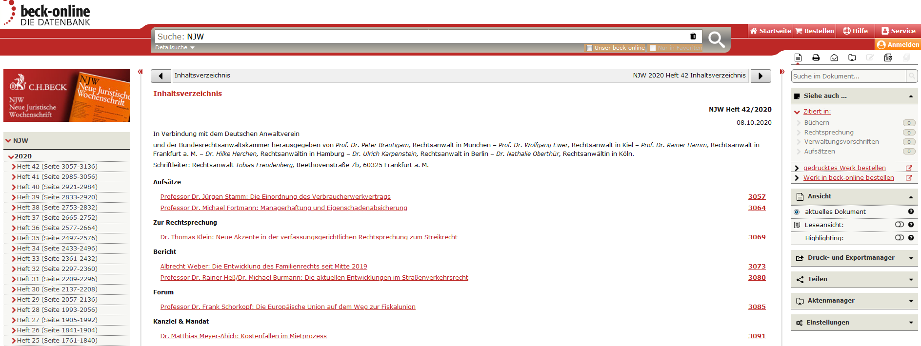
Notes:
... θα οδηγηθείτε στο τελευταίο διαθέσιμο τεύχος. Στην αριστερή στήλη βλέπετε ανά έτος όλα τα προηγούμενα τεύχη. Η αποθήκευση, εκτύπωση κειμένου επιτρέπεται.

Slide 27
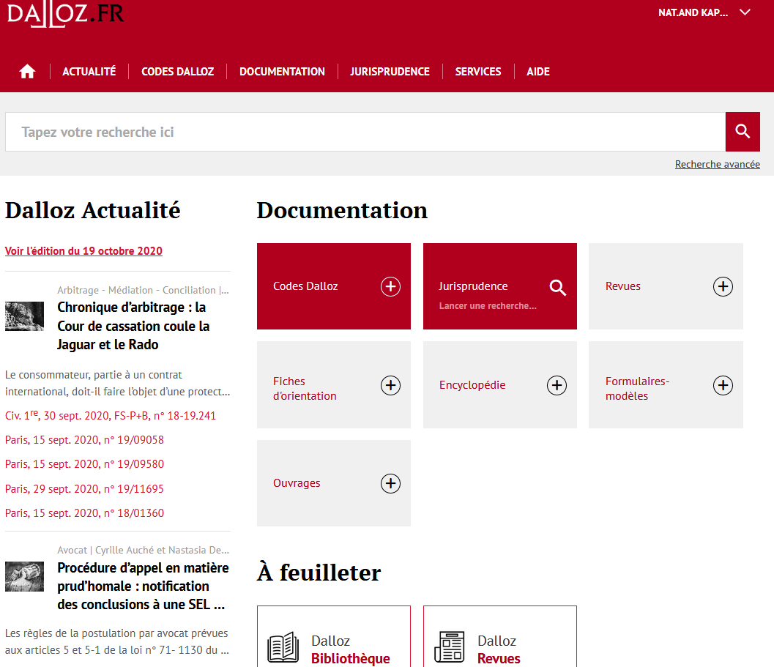
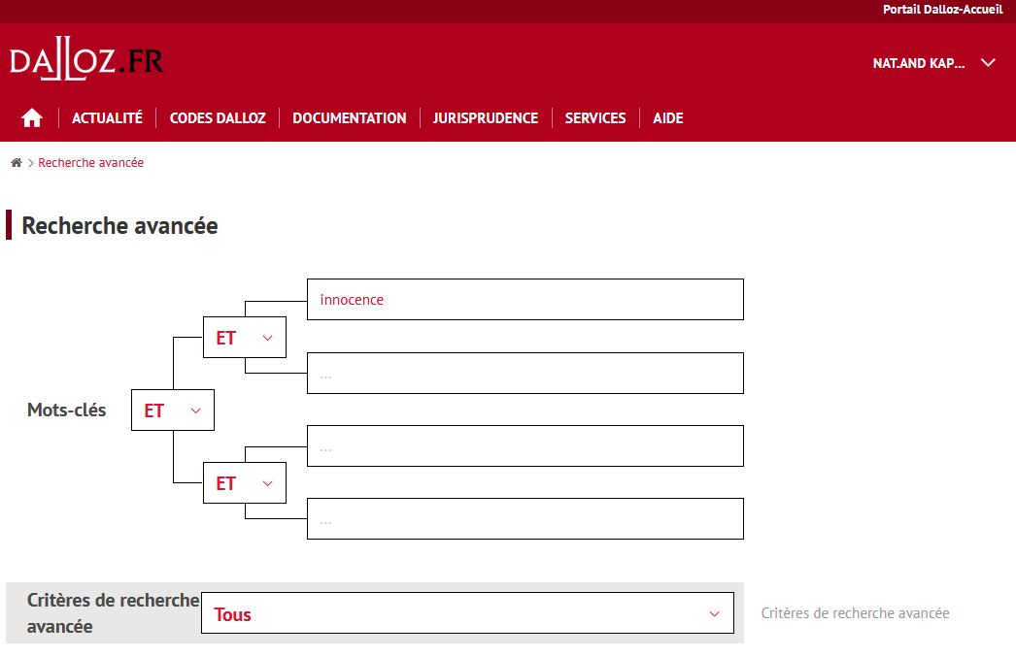
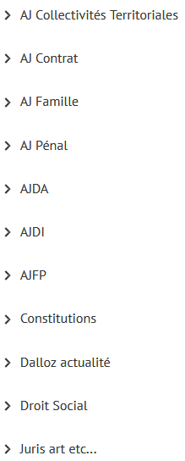
Notes:
Πρόκειται για μία από τις πιο ολοκληρωμένες γαλλικές βάσεις δεδομένων στο διαδίκτυο, επιτρέποντας την απλή ή σύνθετη αναζήτηση στη γαλλική νομοθεσία και νομολογία, συμπεριλαμβανομένων των πιο πρόσφατων άρθρων και δημοσιεύσεων, καθώς και την αλφαβητική περιήγηση στους τίτλους των συνεχιζόμενων εκδόσεων. Η πρόσβαση στις υπηρεσίες της είναι εφικτή μέσω του δικτύου του Πανεπιστημίου Αθηνών.

Slide 28
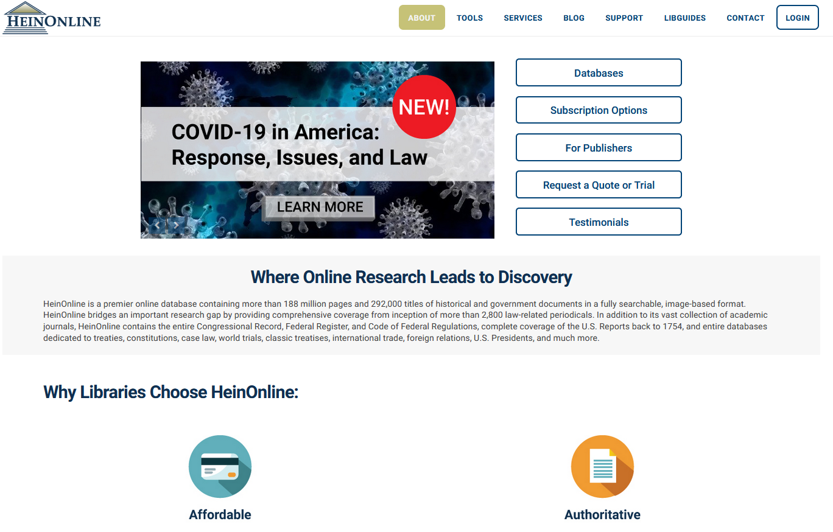
Χρειάζεται να πατήσετε το εικονίδιο LOGIN για να εισέλθετε στη βάση
Αλφαβητική πλοήγηση στους τίτλους
των περιοδικών
Notes:
Η βάση νομικών δεδομένων Heinonline περιέχει το πλήρες κείμενο όλων σχεδόν των αγγλόφωνων νομικών περιοδικών, ιδίως σε θέματα διεθνούς δικαίου και όχι μόνο. Για την είσοδό σας στη βάση, πρέπει να πατήσετε το εικονίδιο login. Οι επιμέρους βάσεις εμφανίζονται ανά κατηγορία και αλφαβητικά. Μπορείτε να πραγματοποιήσετε την αναζήτησή σας σε όλες τις βάσεις ή να περιορίσετε τα αποτελέσματα επιλέγοντας μία συγκεκριμένη.

Slide 29
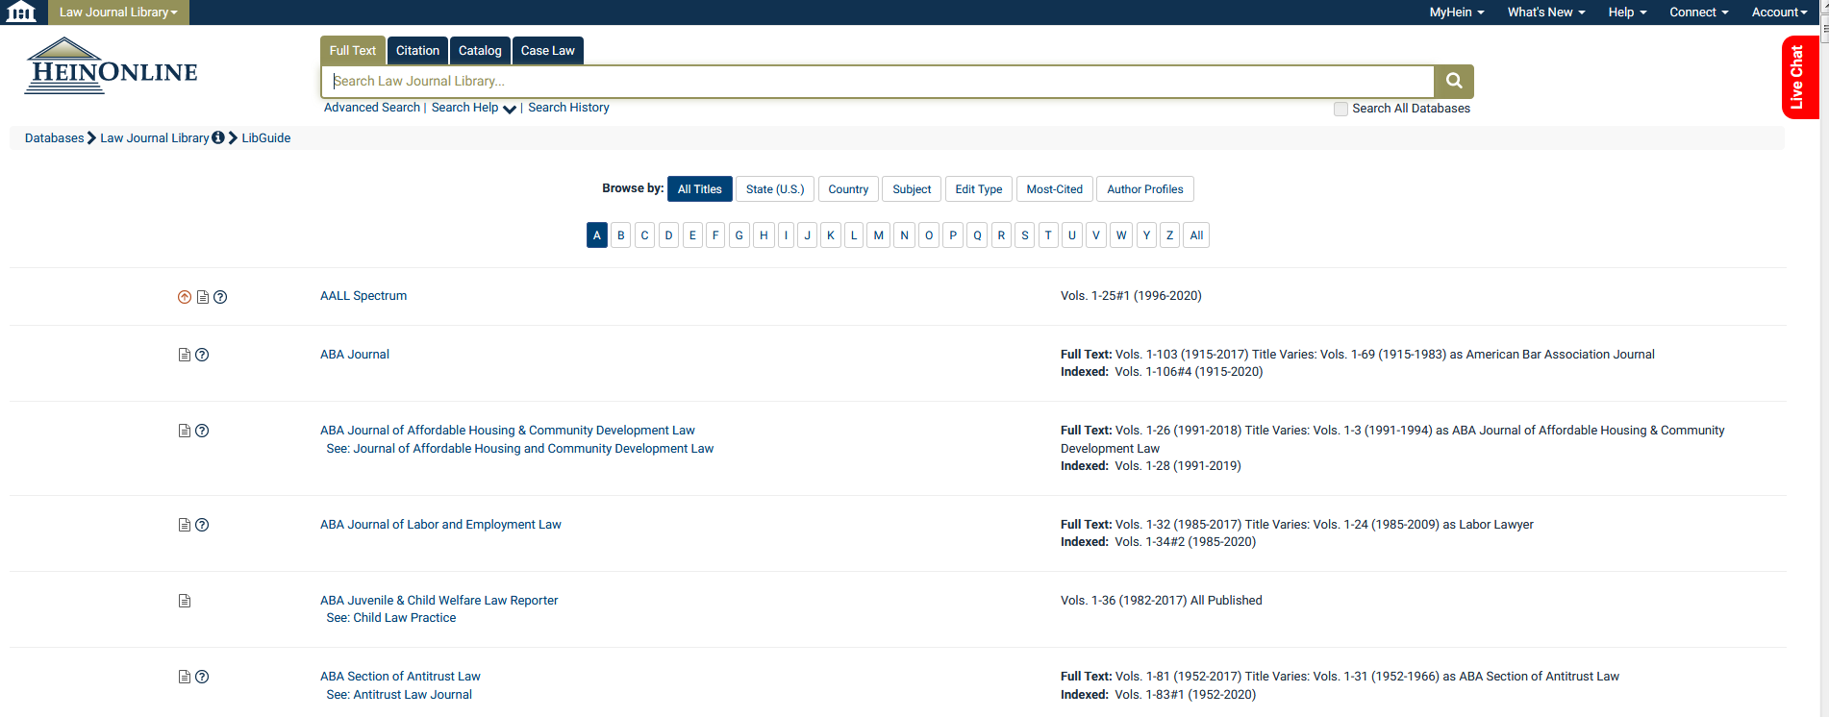
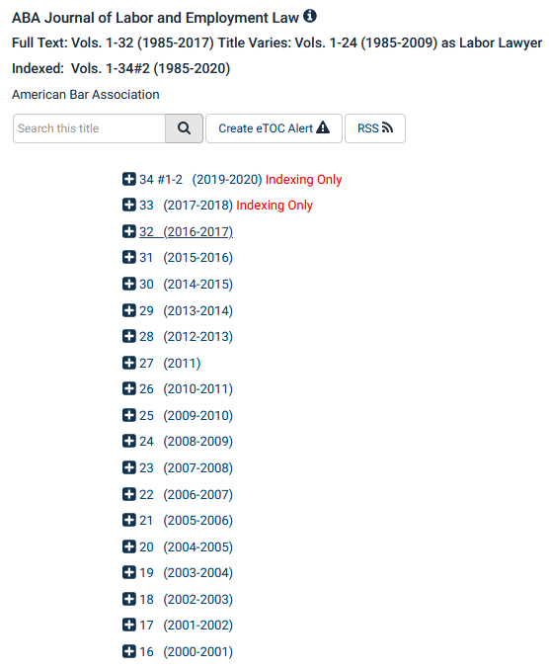
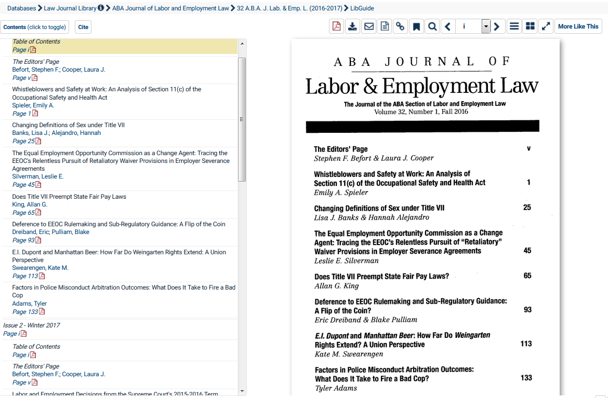
Μπορείτε να πλοηγηθείτε στις βάσεις επιλέγοντας αυτή που σας ενδιαφέρει
Αλφαβητική πλοήγηση στους τίτλους
των περιοδικών
Notes:
Ανά πάσα στιγμή μπορείτε να αλλάξετε την επιλογή σας από το εικονίδιο πάνω αριστερά. Μπορείτε να περιηγηθείτε αλφαβητικά στους τίτλους των περιοδικών, και αφού επιλέξετε τον τίτλο και εν συνεχεία τον τόμο που θέλετε, να δείτε το πλήρες κείμενο των άρθρων.

Slide 30
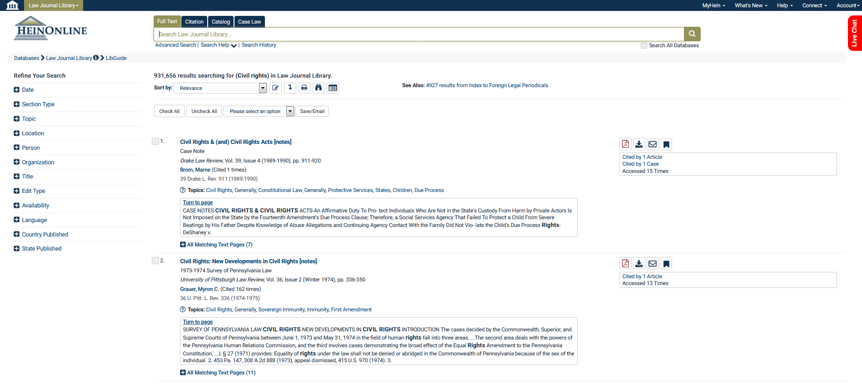
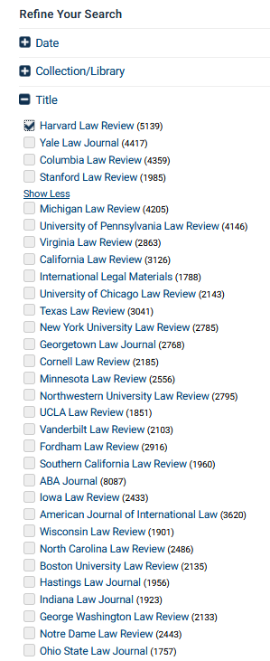
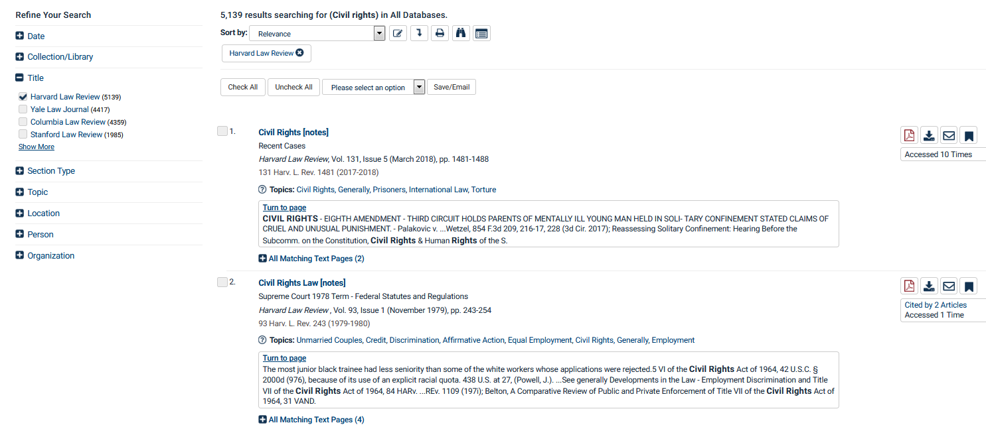
Civil rights
Περιορίστε τα αποτελέσματά σας χρησιμοποιώντας τις φασέτες
Notes:
Για την εύρεση υλικού εισάγετε στη μπάρα αναζήτησης τους όρους που επιθυμείτε. Χρησιμοποιήστε τις φασέτες στον αριστερό πίνακα για να περιορίσετε τα αποτελέσματα. Οι όροι που ταιριάζουν με τα κριτήριά σας ξεχωρίζουν με έντονη μορφή.

Slide 31
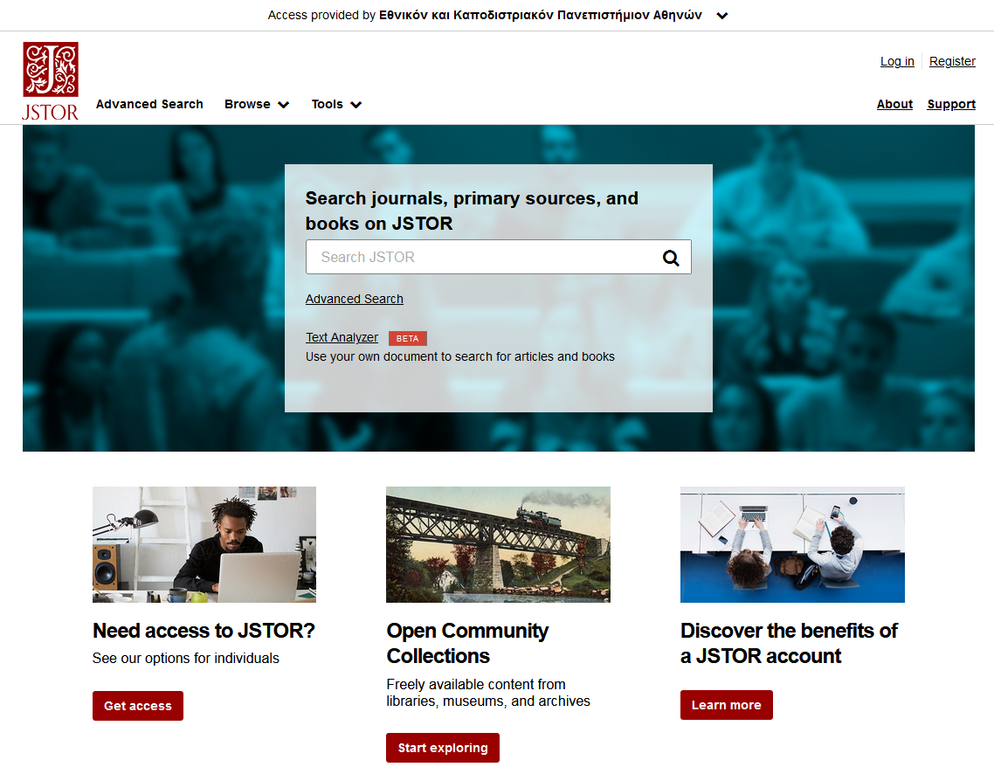
Notes:
H βάση JSTOR προσφέρει τη δυνατότητα ανάκτησης σαρωμένων σελίδων και τευχών περιοδικών σχεδόν από το 1ο τεύχος τους καλύπτοντας διάφορες θεματικές κατηγορίες όπως νομική, πολιτικές επιστήμες, γλώσσα, ιστορία. Η πρόσβαση είναι εφικτή μέσω Δικτύου ΕΚΠΑ. Η αλφαβητική περιήγηση στα περιοδικά γίνεται από το κεντρικού μενού.

Slide 32
Χρησιμοποιήστε ένα δικό σας έγγραφο για να βρείτε περιεχόμενο σχετικό με το θέμα σας
Notes:
Αξίζει να επισημανθεί ότι επιπλέον της απλής και σύνθετης αναζήτησης, η JSTOR εγκαινιάζει την πιλοτική εφαρμογή του εργαλείου Text Analyzer που σας βοηθάει να βρείτε σχετικό περιεχόμενο με ένα δικό σας έγγραφο.

Slide 33
Notes:
Σύρετε το αρχείο ή το επιλέγετε από τον υπολογιστή σας. Το εργαλείο αναλύει το κείμενο το εγγράφου αναζητώντας όρους που περιέχονται σε αυτό και χρησιμοποιεί τους πιο «σημαντικούς» για να προτείνει σχετικό περιεχόμενο. Υποστηρίζει αρκετές γλώσσες μεταξύ των οποίων αγγλικά, γερμανικά, γαλλικά και ιταλικά. Στα αποτελέσματα εμφανίζονται και οι όροι στους οποίους δόθηκε προτεραιότητα, τους οποίους μπορείτε να αναπροσαρμόσετε για μια νέα αναζήτηση.

Slide 34
Notes:
Η Oxford Scholarship Online περιέχει πάνω από 1000 ηλεκτρονικά νομικά βιβλία πλήρους κειμένου. Η πλοήγηση με θέμα το Δίκαιο εμφανίζει αλφαβητικά τους τίτλους των βιβλίων ενώ σας δίνεται η δυνατότητα να κατεβάσετε κατάλογο με τους τίτλους αυτής της συλλογής σε μορφή pdf και excel. Η πρόσβαση στις υπηρεσίες της είναι εφικτή μέσω του δικτύου του Πανεπιστημίου Αθηνών.

Slide 35
Ηλεκτρονικά περιοδικά και βιβλία (HEAL-LINK) http://www.heal-link.gr/
Σύνδεσμος Ελληνικών Ακαδημαϊκών Βιβλιοθηκών (HEAL-LINK)
Πρόσβαση σε πλήρες κείμενο ηλεκτρονικών περιοδικών και βιβλίων και σε βιβλιογραφικές βάσεις δεδομένων
Notes:
HEAL-Link είναι o Σύνδεσμος Ελληνικών Ακαδημαϊκών Βιβλιοθηκών που λειτουργεί υπό μορφή κοινοπραξίας και αποτελείται από 49 Ιδρύματα/Μέλη. Από τη διαδικτυακή πύλη του HEAL-Link τα μέλη του έχουν πρόσβαση σε ηλεκτρονικό υλικό που καλύπτεται από συμβάσεις που έχει συνάψει ο Σύνδεσμος με διάφορους εκδότες/διαθέτες. Η πρόσβαση στις ηλεκτρονικές πηγές και στις βιβλιογραφικές βάσεις δεδομένων είναι εφικτή και μέσω Δικτύου ΕΚΠΑ.

Slide 36
Τίτλος
Τίτλος περιοδικού
Συγγραφέας
Θέμα
ISBN/ISSN
Μορφή
Notes:
Η Ενιαία μηχανή αναζήτησης της heal link πραγματοποιεί ταυτόχρονη αναζήτηση στα ηλεκτρονικά περιοδικά (σε επίπεδο άρθρου) και στα ηλεκτρονικά βιβλία (σε επίπεδο τίτλου). Ταυτόχρονα, δίνεται η δυνατότητα περιορισμού των αποτελεσμάτων μέσω πολλαπλών φίλτρων.

Slide 37
Notes:
Από το μενού “Ηλεκτρονικές πηγές” και επιλέγοντας την ενότητα “Ηλεκτρονικά περιοδικά” μπορείτε να πλοηγηθείτε στους τίτλους, είτε μέσω της αλφαβητικής περιήγησης, είτε μέσω θεματικής κατηγοριοποίησης, είτε μέσω του διαχωρισμού τους ανά εκδότη. Επίσης, μπορείτε να εντοπίσετε το περιοδικό που σας ενδιαφέρει πληκτρολογώντας ολόκληρο ή μέρος του τίτλου του στο πεδίο “Γρήγορη αναζήτηση” που υπάρχει στο πάνω δεξί μέρος της πύλης. Στα αποτελέσματα αναγράφεται η περίοδος των ετών για την οποία υπάρχει δικαίωμα πρόσβασης στο πλήρες κείμενο των περιοδικών που περιλαμβάνονται στη βάση.

Slide 38
Notes:
Μόλις επιλέξετε τον τίτλο που επιθυμείτε μεταφέρεστε στον ιστότοπο του εκδότη/διαθέτη για να δείτε το πλήρες κείμενο των άρθρων. Οι προσφερόμενες δυνατότητες αναζήτησης και ο τρόπος πλοήγησης στη σελίδα εξαρτώνται από την πολιτική του εκάστοτε εκδότη.

Slide 39
Υπηρεσία παραγγελίας άρθρων περιοδικών και διαδανεισμού βιβλίων http://www.lib.uoa.gr/ypiresies/paraggelia-arthron.html
Εθνικός Συλλογικός Κατάλογος Επιστημονικών Περιοδικών
Δυνατότητα αναζήτησης περιοδικών, σε περίπου 200 βιβλιοθήκες
Ο χρόνος παράδοσης και το κόστος παραγγελίας εξαρτάται από τη Βιβλιοθήκη που στέλνει το άρθρο (Ελλάδα ή εξωτερικό)
Παράδοση του άρθρου σε έντυπη μορφή
Διαδανεισμός βιβλίων σε συνεργασία μόνο με τη Νομική Σχολή του ΑΠΘ και του ΔΠΘ
Notes:
Η υπηρεσία διαδανεισμού άρθρων επιστημονικών περιοδικών από άλλες Βιβλιοθήκες του εσωτερικού και εξωτερικού, δίνει τη δυνατότητα παραγγελίας αντιγράφων άρθρων σε έντυπη μορφή από περιοδικά, τα οποία δεν περιλαμβάνονται στις συλλογές της Βιβλιοθήκης της Νομικής Σχολής . Για την παραγγελία είναι απαραίτητη η καταχώρηση σχετικής Ηλεκτρονικής Φόρμας.
Επιπροσθέτως, η Βιβλιοθήκη συνεργάζεται με τη Βιβλιοθήκη της Νομικής Σχολής του Αριστοτελείου Πανεπιστημίου Θεσσαλονίκης και τη Βιβλιοθήκη της Νομικής Σχολής του Δημοκρίτειου Πανεπιστημίου Θράκης για την παροχή υπηρεσίας διαδανεισμού βιβλίων που δεν υπάρχουν στη συλλογή της. Προκειμένου να πραγματοποιήσετε ένα αίτημα Διαδανεισμού Βιβλίου, θα πρέπει να απευθυνθείτε αυτοπροσώπως στη Βιβλιοθήκη μας. Οι εν λόγω υπηρεσίες επιβαρύνουν με μικρό κόστος τον χρήστη.

Slide 40
Πρόσβαση στις υπηρεσίες των βιβλιοθηκών εκτός δικτύου ΕΚΠΑ
Σύνδεση μέσω Ιδεατού Δικτύου ή μέσω Διακομιστή Μεσολάβησης
http://www.noc.uoa.gr
Κέντρο Λειτουργίας και Διαχείρισης Δικτύου (ΚΛΕΙΔΙ)
Δημιουργία λογαριασμού
Αναλυτικές οδηγίες εγκατάστασης και χρήσης
Proxy Server
VPN
Notes:
Για την πρόσβαση σε υπηρεσίες από οποιοδήποτε χώρο εκτός της Βιβλιοθήκης που χρειάζονται πιστοποίηση, προσφέρονται δύο εναλλακτικές επιλογές. Πρώτον, μπορείτε να εγκαταστήσετε στη συσκευή σας την εφαρμογή VPN, ώστε η σύνδεση στο Δίκτυο του ΕΚΠΑ να επιτευχθεί μέσω Ιδεατού Δικτύου. Κατά το άνοιγμα της εφαρμογής στα πεδία username και password που σας ζητούνται καταχωρείτε τα αντίστοιχα στοιχεία του υφιστάμενου λογαριασμού σας στο Πανεπιστήμιο Αθηνών. Για τη δημιουργία ή τη διαχείριση λογαριασμού θα πρέπει να υποβάλετε σχετικό αίτημα στην Υπηρεσία Υποστήριξης Χρηστών του Κ.ΛΕΙ.ΔΙ.
Επίσης, μπορείτε να συνδεθείτε μέσω Διακομιστή μεσολάβησης (proxy server) χωρίς τη χρήση επιπλέον λογισμικού. Για κάθε μία από τις περιπτώσεις παρέχονται αναλυτικές τεχνικές οδηγίες ανάλογα με τον φυλλομετρητή ή το λειτουργικό σύστημα της συσκευής, που ο χρήστης επιθυμεί να χρησιμοποιήσει για τη σύνδεσή του με το Δίκτυο του Πανεπιστημίου.

Slide 41
Διαχείριση και οργάνωση βιβλιογραφίας
Λογισμικό για τη δημιουργία, συλλογή και οργάνωση βιβλιογραφικών αναφορών
Αυτόματη εισαγωγή βιβλιογραφίας σε κειμενογράφο
Μορφοποίηση βιβλιογραφικών αναφορών με βάση τα διεθνή πρότυπα (π.χ. APA, Harvard)
Δυνατότητα σημειώσεων και σχολιασμού επί του πλήρους κειμένου
Προτάσεις σχετικής βιβλιογραφίας
Κοινωνικό δίκτυο ερευνητών
Notes:
To ΕΚΠΑ διαθέτει στα μέλη του εργαλεία για την καλύτερη οργάνωση της έρευνας τους. Μεταξύ αυτών και τα εργαλεία διαχείρισης Βιβλιογραφίας. Το Mendeley είναι μια διαδικτυακή εφαρμογή διαχείρισης βιβλιογραφίας και ταυτόχρονα ένα κοινωνικό δίκτυο ερευνητών, που παρέχει τη δυνατότητα οργάνωσης της βιβλιογραφίας αλλά και διαμοιρασμού βιβλιογραφικών αναφορών και εργασιών ανάμεσα σε ερευνητές. Οι βιβλιογραφικές αναφορές που αποθηκεύονται στο σύστημα, μπορούν πολύ εύκολα να εξαχθούν σε κειμενογράφο σύμφωνα με τα διεθνή πρότυπα εμφάνισης παραπομπών. Η βιβλιοθήκη οργανώνει κάθε χρόνο εξειδικευμένο σεμινάριο-εργαστήριο για τη χρήση του εν λόγω λογισμικού.

Slide 42
Turnitin Λογισμικό ελέγχου Λογοκλοπής http://www.turnitinuk.com/
Διαδικτυακή εφαρμογή αντιπαραβολής κειμένων
Αποκλειστική χρήση μελών ΔΕΠ
Οι αναφορές περί λογοκλοπής έχουν ενδεικτικό χαρακτήρα και η αξιολόγηση τους εναπόκειται στο διδάσκοντα
Notes:
Το Εθνικό και Καποδιστριακό Πανεπιστήμιο Αθηνών,, έχει αποκτήσει συνδρομή στο λογισμικό εντοπισμού λογοκλοπής Turnitin. Η χρήση του προϊόντος απευθύνεται σε Μέλη ΔΕΠ, ΕΔΙΠ, ΕΕΠ, ΕΤΕΠ και όσους θεσμικά ασκούν διδακτικά καθήκοντα προσφέροντάς τους τη δυνατότητα να ελέγχουν ως προς την αυθεντικότητά τους και το ενδεχόμενο λογοκλοπής τις εργασίες οι οποίες κατατίθενται από τους φοιτητές τους στο πλαίσιο κάποιου μαθήματος, άσκησης.

Slide 43
Ψηφιακές Υπηρεσίες για Φοιτητές με Αναπηρία
ΕΡΜΟΦΙΛΟΣ http://access.uoa.gr/ERMOFILOS/
Ισότιμη πρόσβαση στη γνώση
Μετατροπή ακαδημαϊκών συγγραμμάτων σε προσβάσιμη μορφή
Υποστήριξη διαφορετικών μορφοτύπων
Διασύνδεση με: Mystudies ΕΥΔΟΞΟΣ ΠΕΡΓΑΜΟΣ
Αίτηση από τον ΦμεΑ για τη παραγωγή και διάθεση ακαδημαϊκού συγγράμματος
Accessible Multi-modal Electronic Library AMELiB https://amelib.seab.gr/
Συνεργαζόμενοι φορείς:
Εθνική Βιβλιοθήκη
Κέντρο Εκπαίδευσης και Αποκατάστασης Τυφλών (ΚΕΑΤ)
Φάρος Τυφλών
Πανελλήνιος Σύλλογος Τυφλών
Σύνδεσμος Ελληνικών Ακαδημαϊκών Βιβλιοθηκών
Διαβάζω για τους άλλους
Notes:
Οι ανάγκες των φοιτητών με αναπηρία (ΦμεΑ) είναι ίδιες με των υπόλοιπων συμφοιτητών τους. Η Μονάδα Προσβασιμότητας του ΕΚΠΑ διαχειρίζεται το πληροφοριακό σύστημα ΕΡΜΟΦΙΛΟΣ με το οποίο παρέχονται Ψηφιακές Υπηρεσίες Προσβάσιμων Ακαδημαϊκών Συγγραμμάτων για Φοιτητές με Αναπηρία . Οι φοιτητές μπορούν να απευθυνθούν στη μονάδα για την αναζήτηση ή τη δημιουργία των συγγραμμάτων που τους ενδιαφέρουν σε προσβάσιμη μορφή και στο μορφότυπο που χρειάζονται. Η AmeLib αποσκοπεί στο να παρέχει προσβάσιμα (μέσω διαδικτύου) βιβλία σε όλους στους δικαιούχους εντυπο-ανάπηρους χρήστες των ελληνικών ακαδημαϊκών βιβλιοθηκών. Βρισκόμαστε σε διαδικασίες λειτουργίας σταθμού προσβασιμότητας και εντός της Βιβλιοθήκης.

Slide 44
Γνωσιακή Βάση της Βιβλιοθήκης και Κέντρου Πληροφόρησης http://www.lib.uoa.gr/nc/mathaino-pos.html
Notes:
Στην ενότητα ΜΑΘΑΙΝΩ ΠΩΣ περιλαμβάνονται κείμενα και άλλο βοηθητικό υλικό με οδηγίες, συμβουλές και επεξηγήσεις, με σκοπό να βοηθήσουν τα μέλη της ακαδημαϊκής κοινότητας αλλά και όλους τους επισκέπτες της να χρησιμοποιούν σωστά τη Βιβλιοθήκη για την έρευνά τους, αξιοποιώντας τις κάθε είδους υπηρεσίες που προσφέρει, ψηφιακές και παραδοσιακές.

Slide 45
Βιβλιοθήκη Νομικής Σχολής ΕΚΠΑ / NKUA Law Library
Notes:
Μην παραλείψετε να κάνετε like στη σελίδα μας στο facebook

Slide 46
@vivliothiki_nomikis_sxolis
Notes:
ή να μας ακολουθήσετε στο Instagram

Slide 47
H Βιβλιοθήκη, υποστηρίζει το εκπαιδευτικό, κοινωνικό και πολιτιστικό έργο του Πανεπιστημίου
Σεμινάρια- ημερίδες-εργαστήρια
Πολιτιστικά δρώμενα
Σύνδεση με την κοινωνία
Σκακιστική Ομάδα
Notes:
Η Βιβλιοθήκη συμμετέχει ενεργά στο εκπαιδευτικό, κοινωνικό και πολιτιστικό έργο του Πανεπιστημίου. Μεταξύ άλλων έχει διοργανώσει ειδικά σεμινάρια και ημερίδες με θεματικές που αφορούν το δίκαιο, όπως πνευματικά δικαιώματα, προστασία προσωπικών δεδομένων. Στις δραστηριότητές της εντάσσεται από το 2011 και η συμμετοχή στην ομάδα «Δίκαιο και τέχνη», μια δράση που στοχεύει στη διερεύνηση του νομικού φαινομένου, μέσα από το πρίσμα της τέχνης και των έργων της, φέρνοντας σε επαφή νομικούς επιστήμονες και ανθρώπους της τέχνης και των γραμμάτων. Από τον Οκτώβριο του 2016 εντάσσεται και η φιλοξενία της Σκακιστικής Ομάδας Νομικής Αθηνών, η οποία δημιουργήθηκε από τη συνεργασία του προσωπικού της Βιβλιοθήκης και φοιτητών της Νομικής με την έγκριση της Διοίκησης της Σχολής.

Slide 48
Notes:
Η Βιβλιοθήκη της Νομικής Σχολής αναγνωρισμένη πλέον ως σημαντικός εκπαιδευτικός και πολιτιστικός φορέας στην Ελληνική ακαδημαϊκή κοινότητα, παραμένει ανοιχτή στις νέες προκλήσεις της ψηφιακής εποχής, με συναίσθηση της αποστολής της, παρέχοντας υπηρεσίες που καλύπτουν τις σύγχρονες ανάγκες.

Slide 49
Notes:
Το προσωπικό της Βιβλιοθήκης καταβάλλει κάθε προσπάθεια να εξυπηρετηθούν όλες οι ανάγκες των χρηστών.

